Slide 1
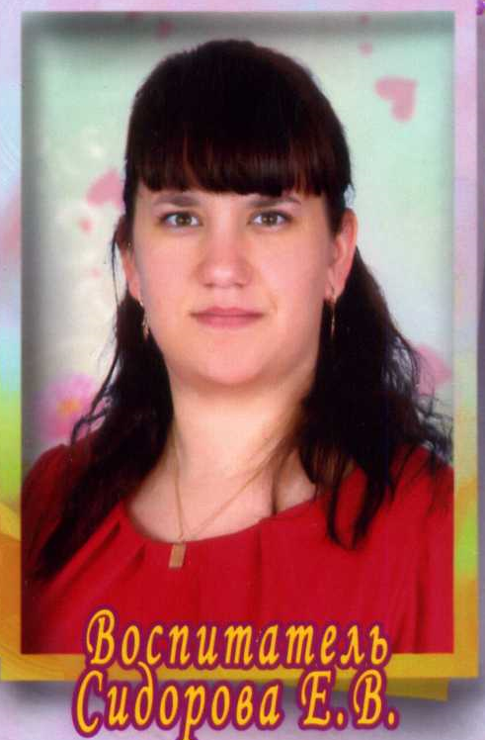
Министерство образования РМ Портфолио Сидоровой Елены Викторовны
воспитателя МБДОУ «Детский сад комбинированного вида «Ягодка»
п.Чамзинка
Чамзинского муниципального района
Республика Мордовия
Сид
Дата рождения : 02.06.1986г.
Профессиональное образование : высшее
МГУ им. Н.П.Огарева, № диплома ВСГ 5952966, дата выдачи 02 апреля 2011 г.
Стаж педагогической работы: 4 года.
Общий трудовой стаж:4 года
Должность : воспитатель
Дата последней аттестации на СЗД: приказ № 18 от 19.04.2015 год

Slide 2
Портфолио Сидоровой Елены Викторовны
https://yagodka.nethouse.ru/documents

Slide 3
Инновационный педагогический опыт по теме: «Использование корригирующих упражнений как средство профилактики плоскостопия и осанки»
https://yagodka.nethouse.ru/page/1037881

Slide 4
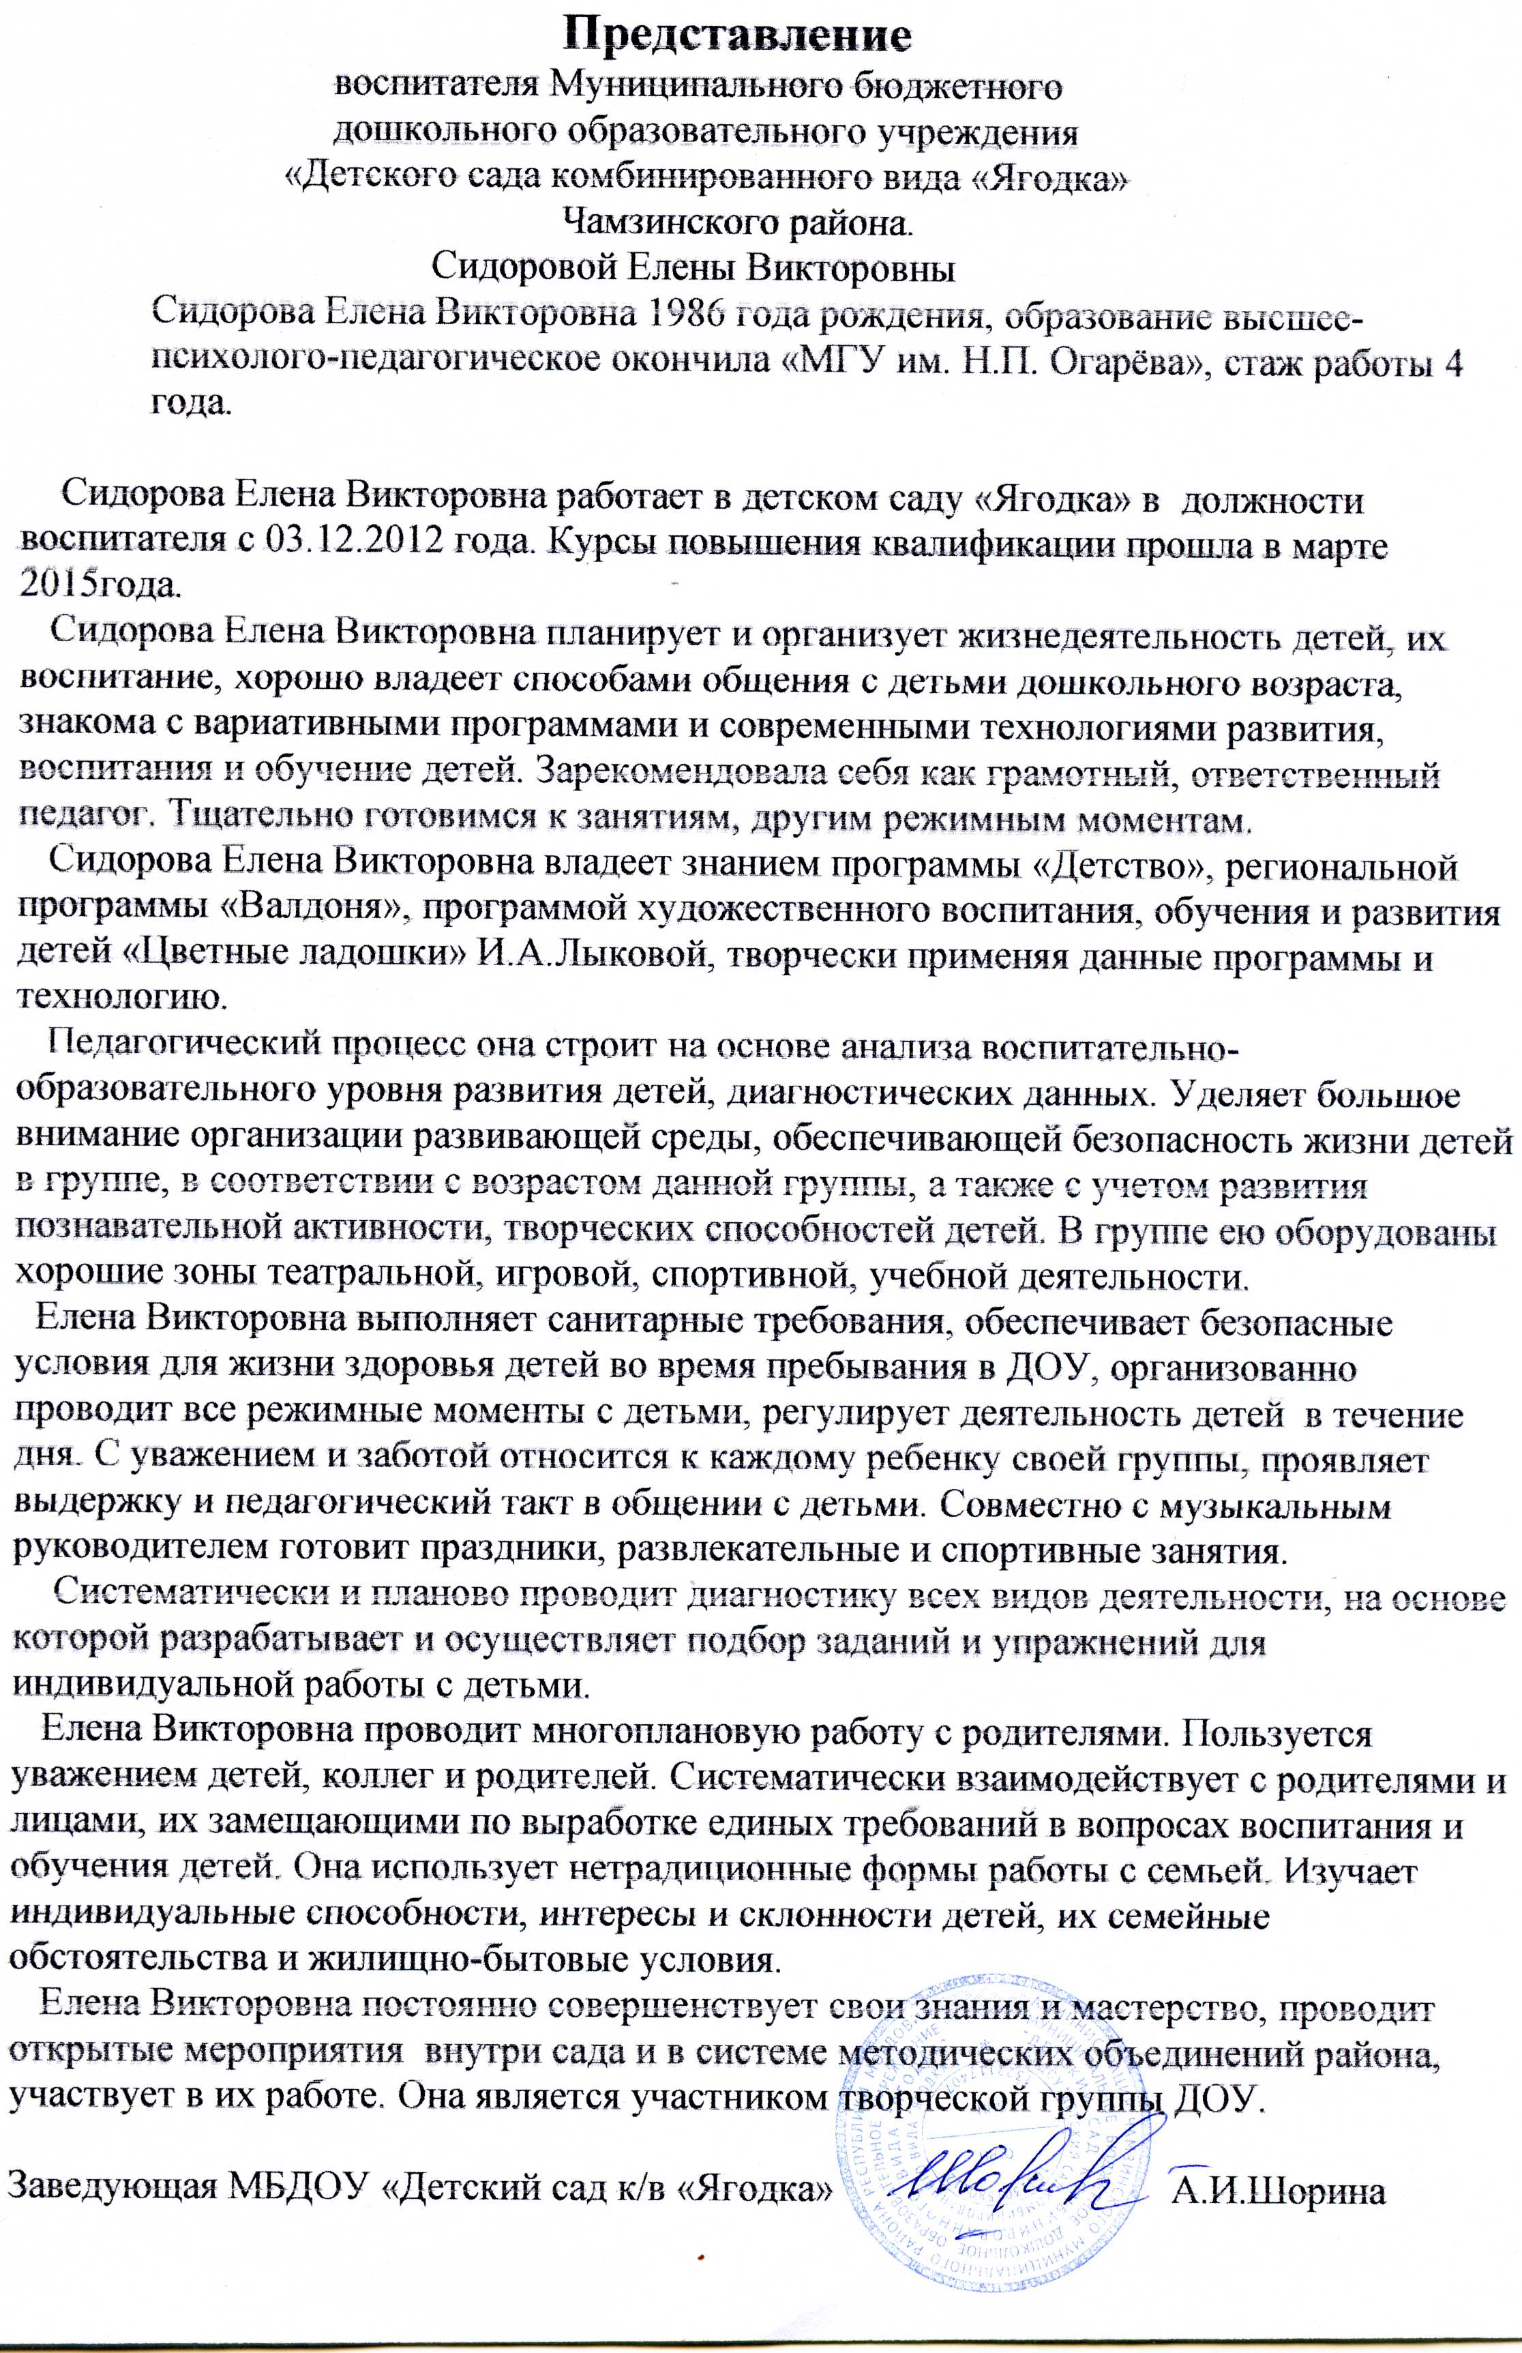

Slide 5
1. Применение информационно-коммуникационных технологий

Slide 6
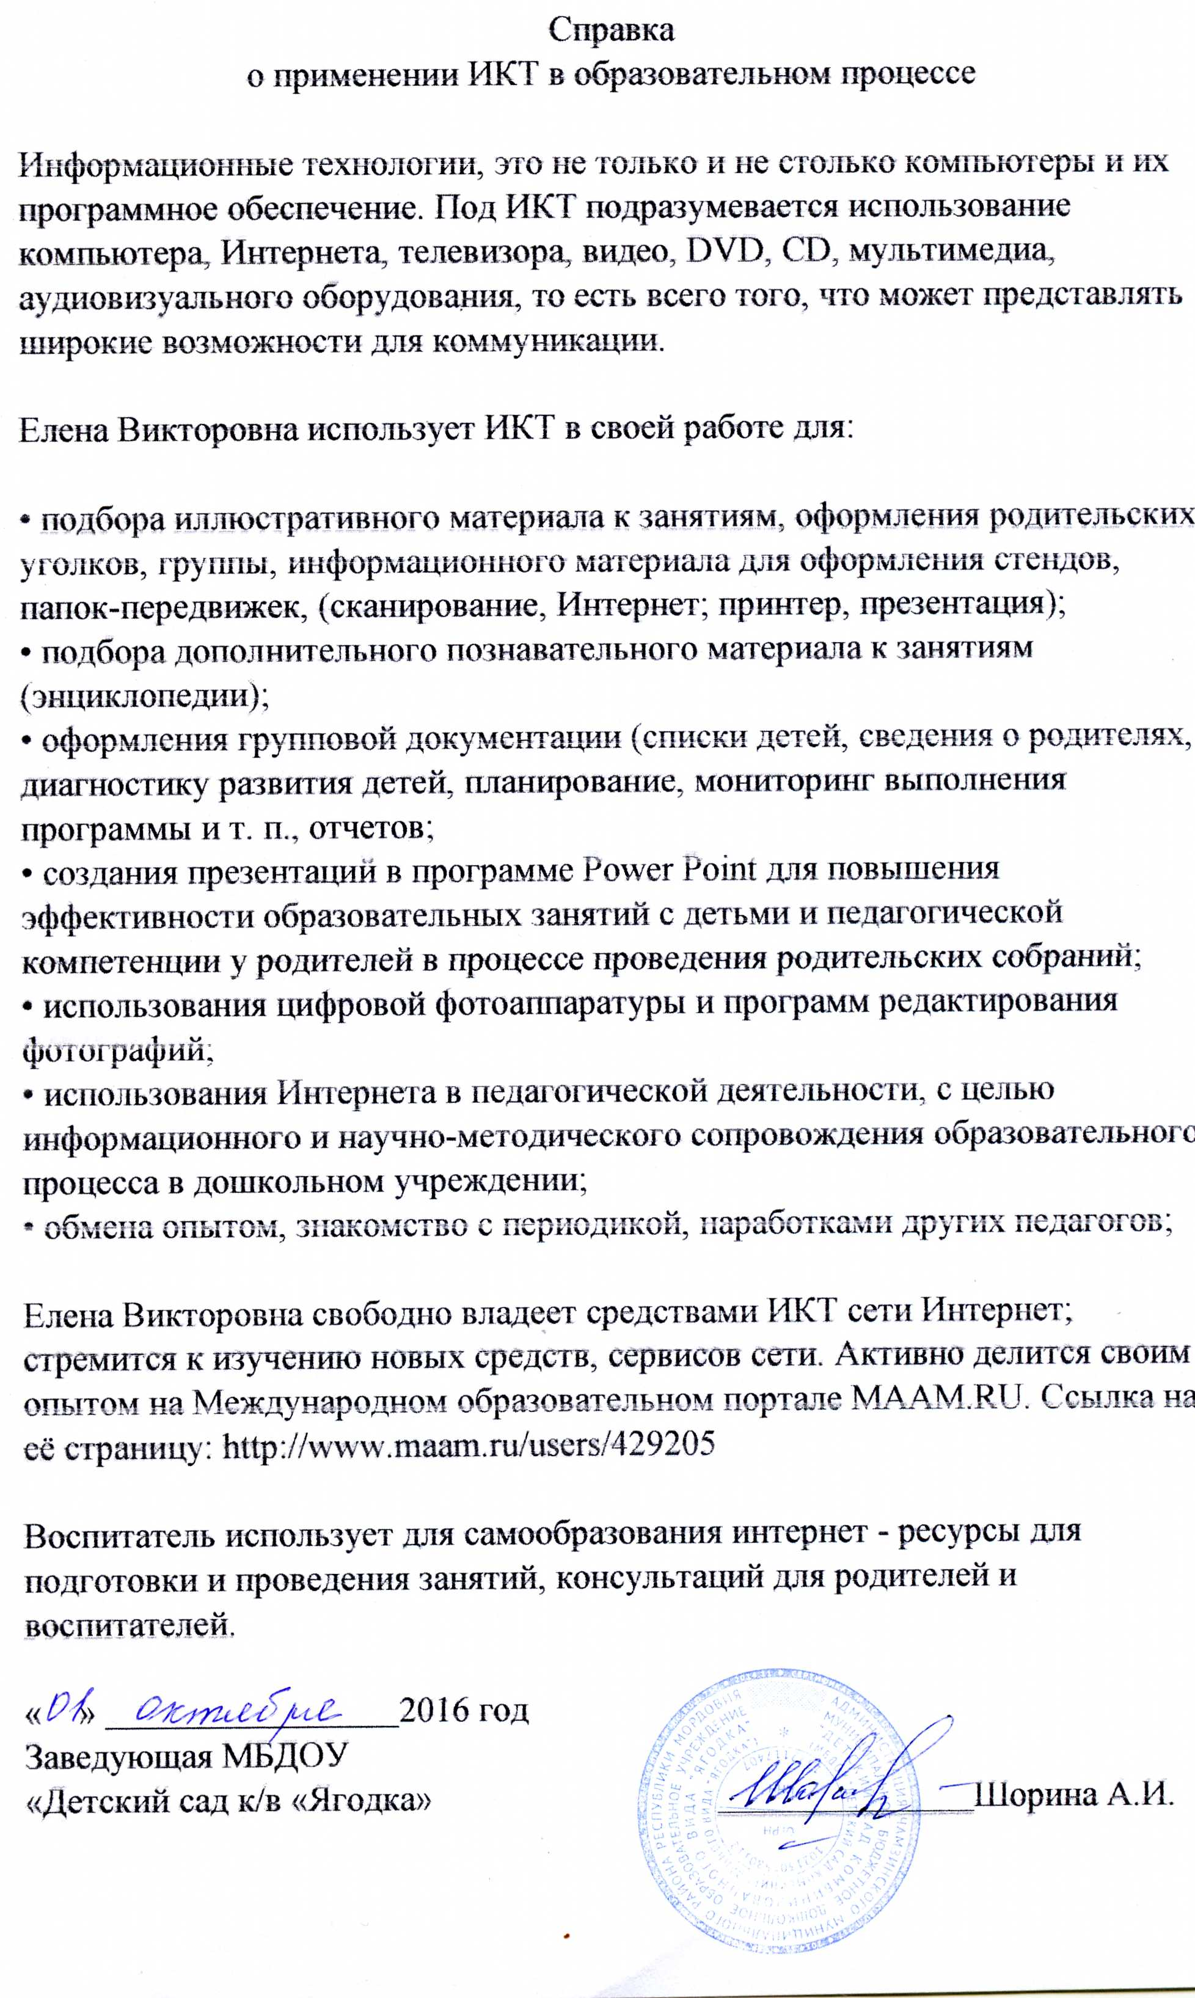

Slide 7
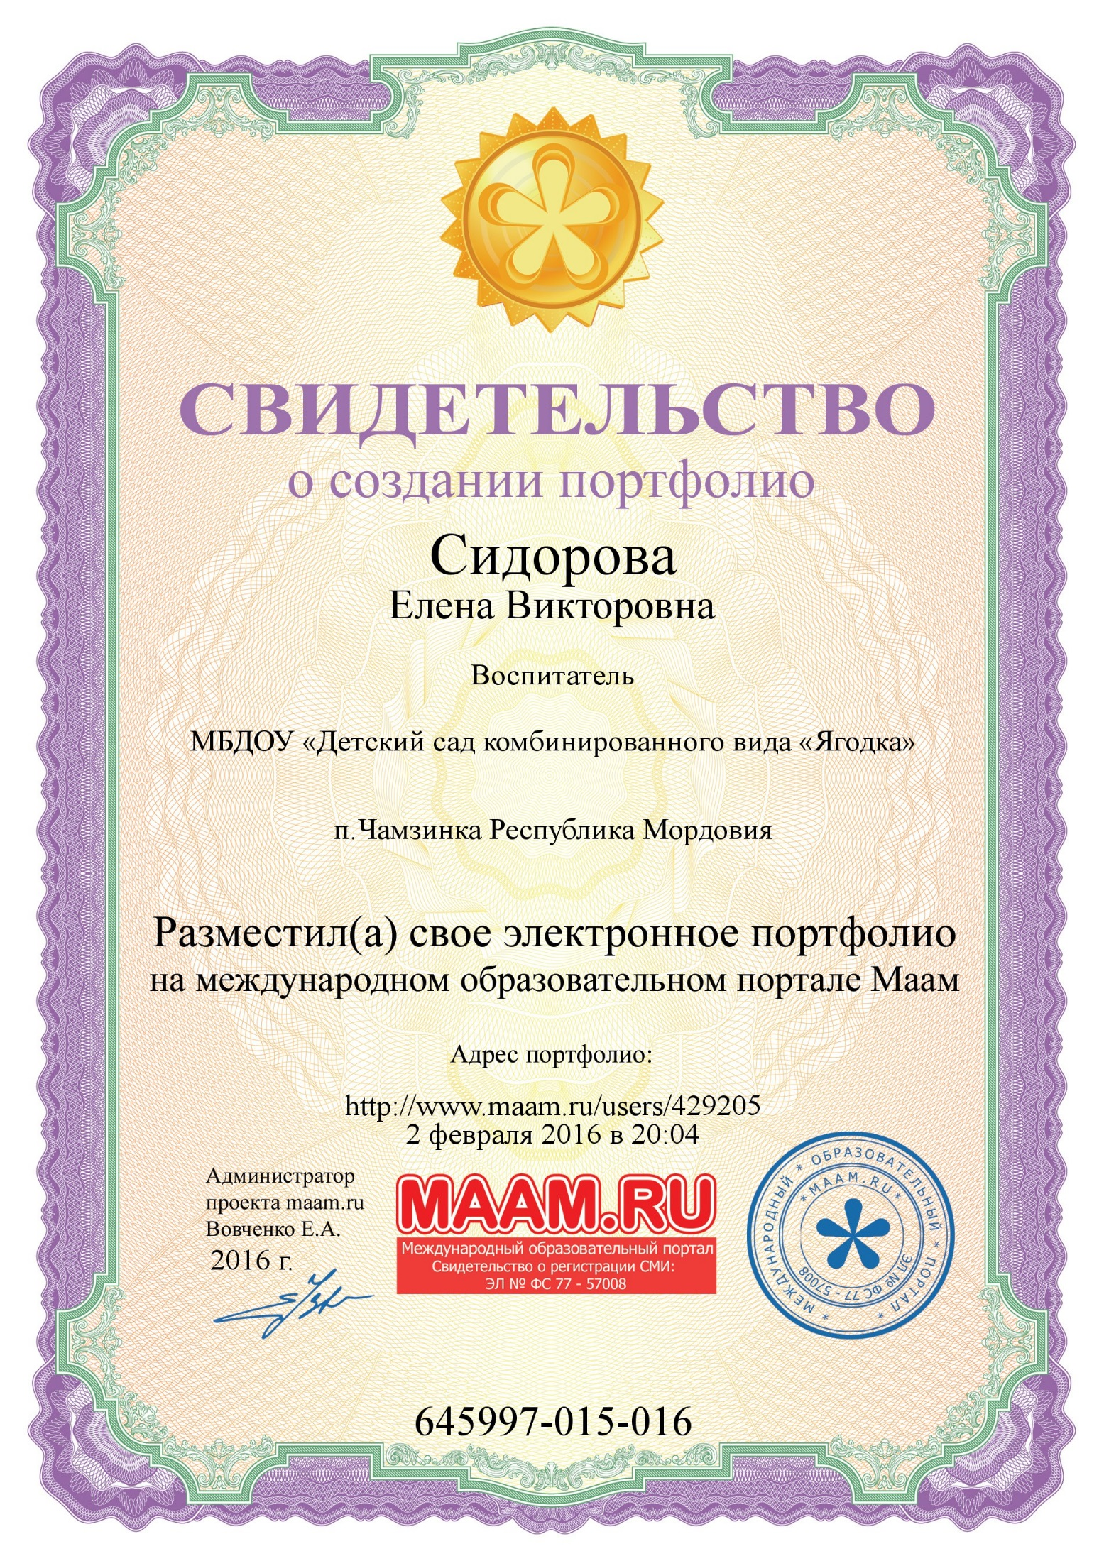

Slide 8
2. Участие в инновационной (экспериментальной) деятельности

Slide 9
3. Наличие публикаций

Slide 10
№ | Название статьи | Уровень | Дата публикации | Место публикации
1 | Инновационный педагогический опыт воспитателя Сидоровой Е.В. по теме: «Использование корригирующих упражнений как средство профилактики плоскостопия и осанки» | российский международный | 22 ноября 2016 4 декабря 2016 | https://yagodka.nethouse.ru/page/1037881 http://www.maam.ru/detskijsad/inovacionyi-pedagogicheskii-opyt-ispolzovanie-korigiruyuschih-uprazhnenii-kak-sredstvo-profilaktiki-ploskostopija-i-osanki.html
2 | Лепка в первой младшей группе | международный | 6 октября 2016 | http://www.maam.ru/detskijsad/lepka-v-pervoi-mladshei-grupe.html

Slide 11
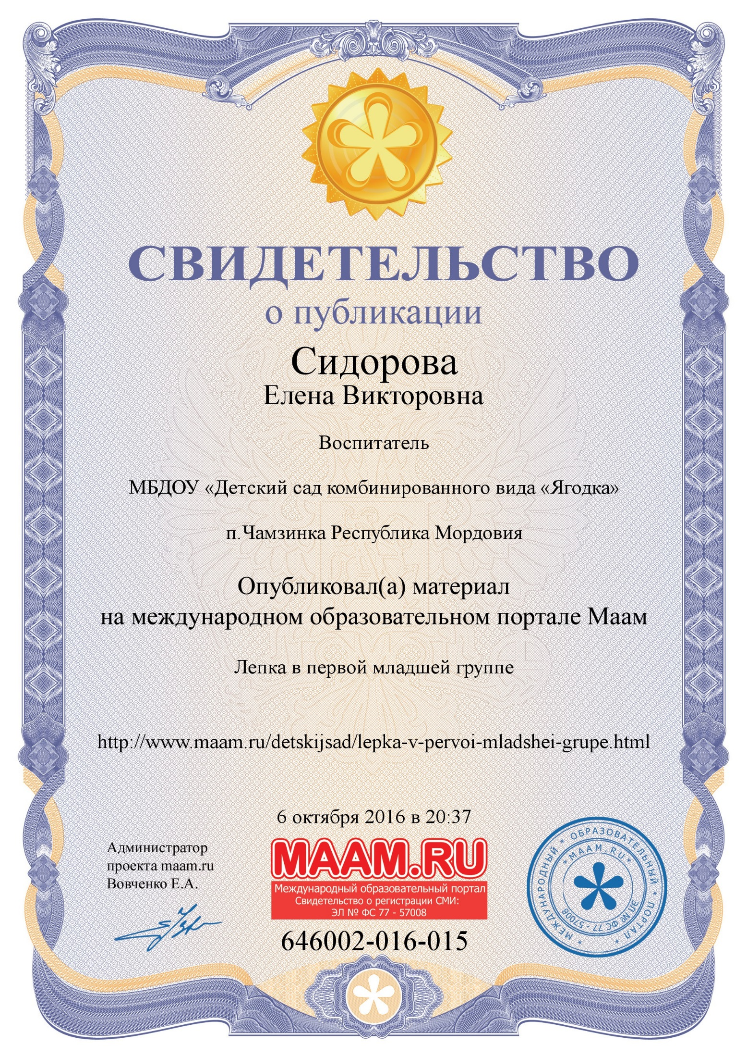

Slide 12
4. Результаты участия воспитанников

Slide 14
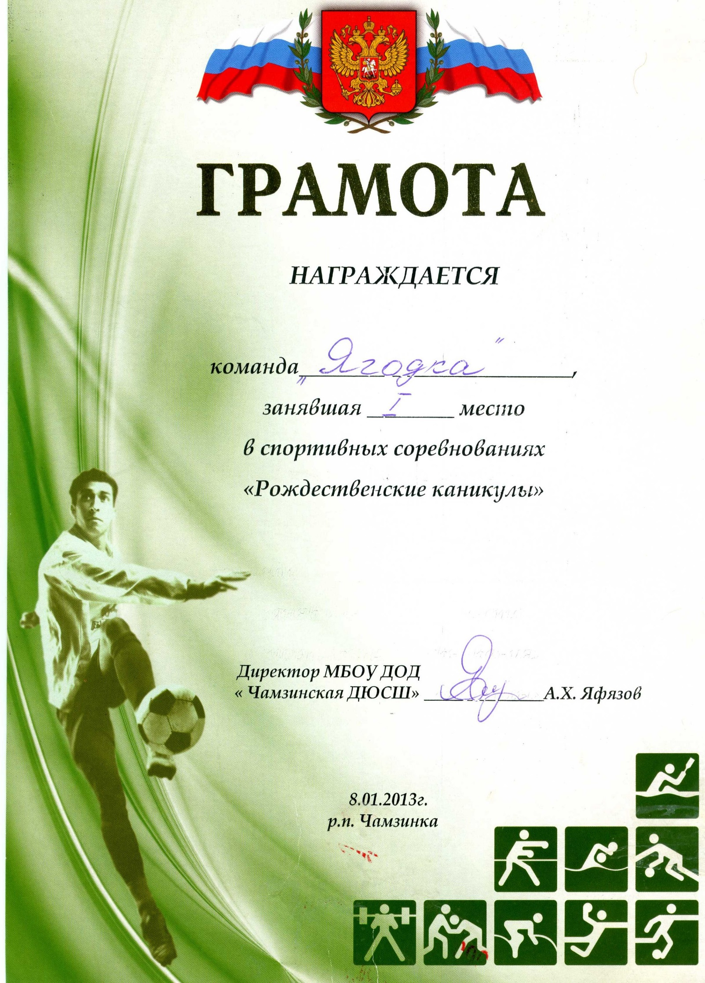

Slide 17
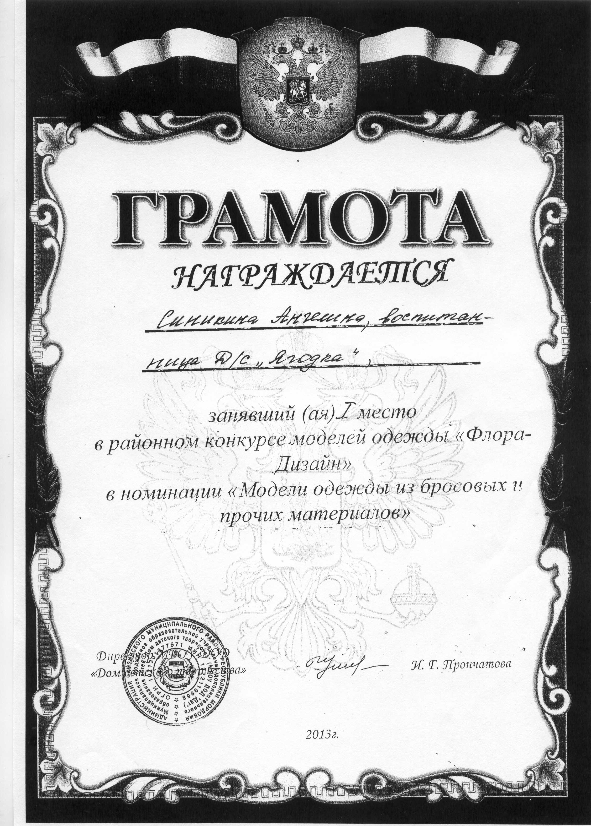

Slide 21
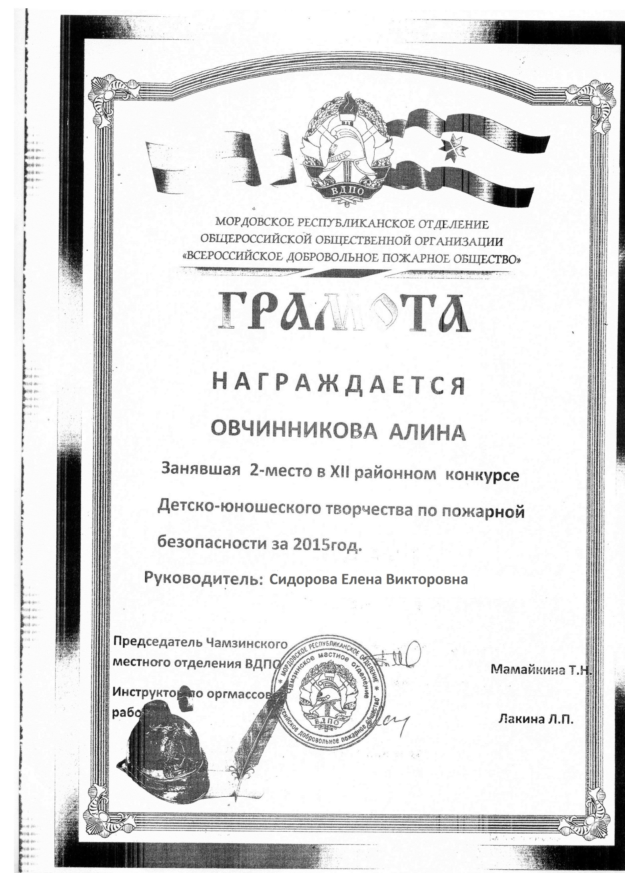

Slide 22
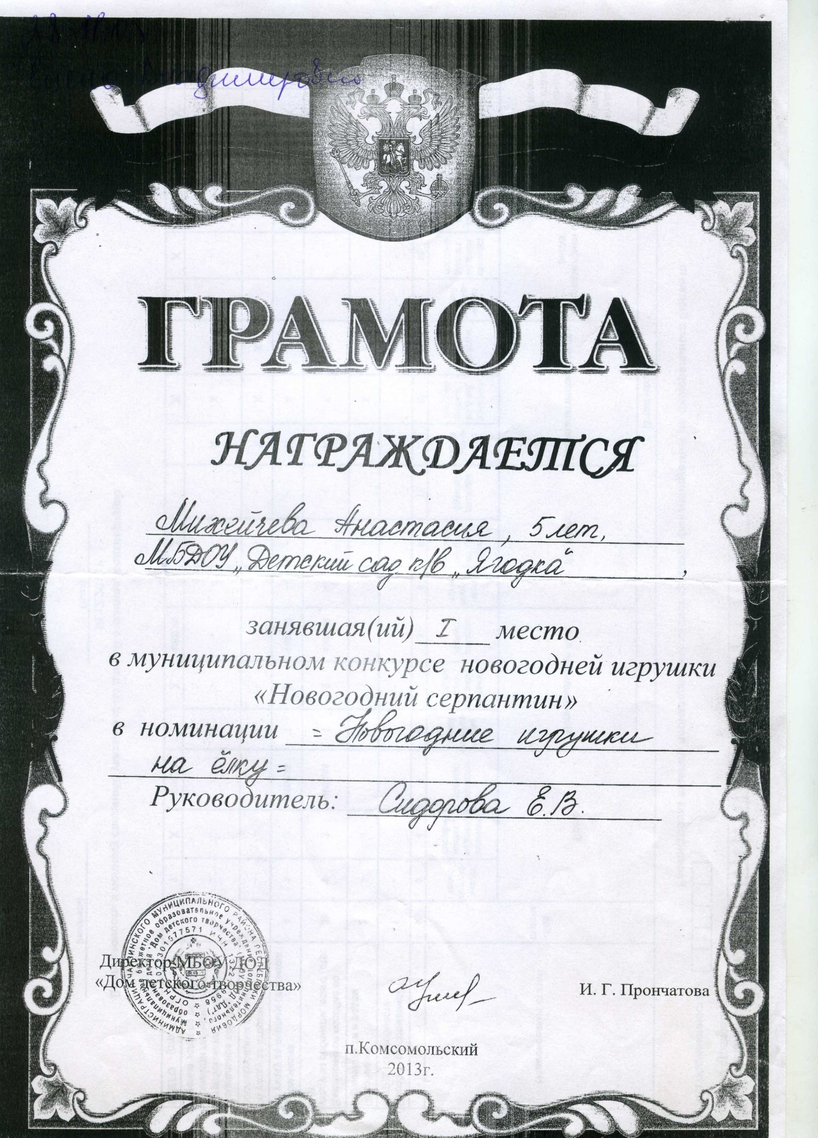

Slide 24
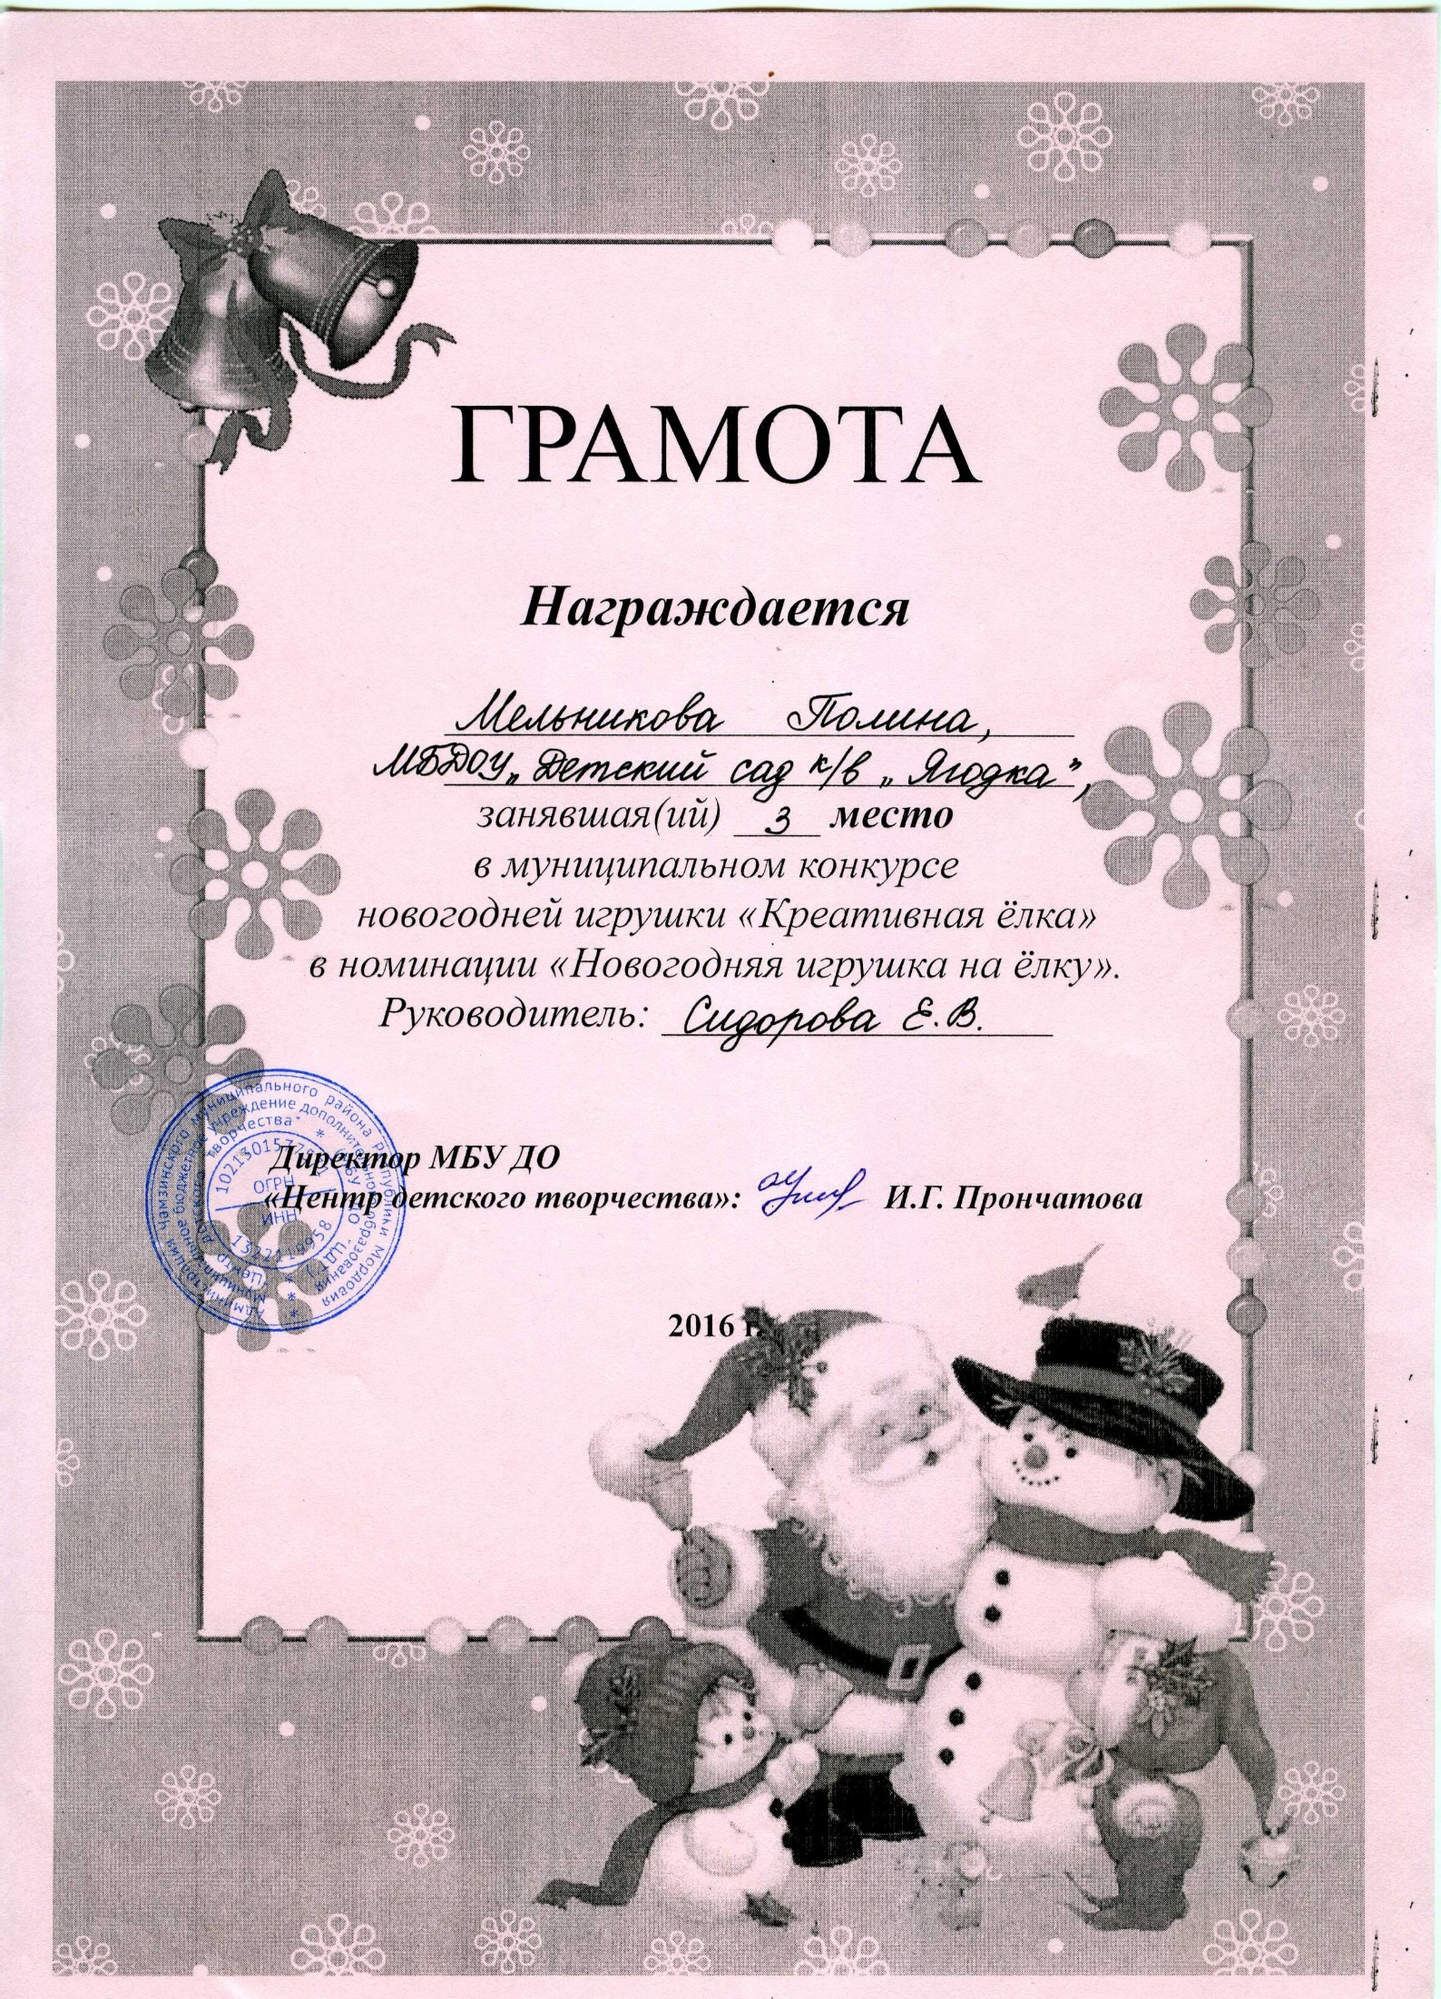

Slide 26
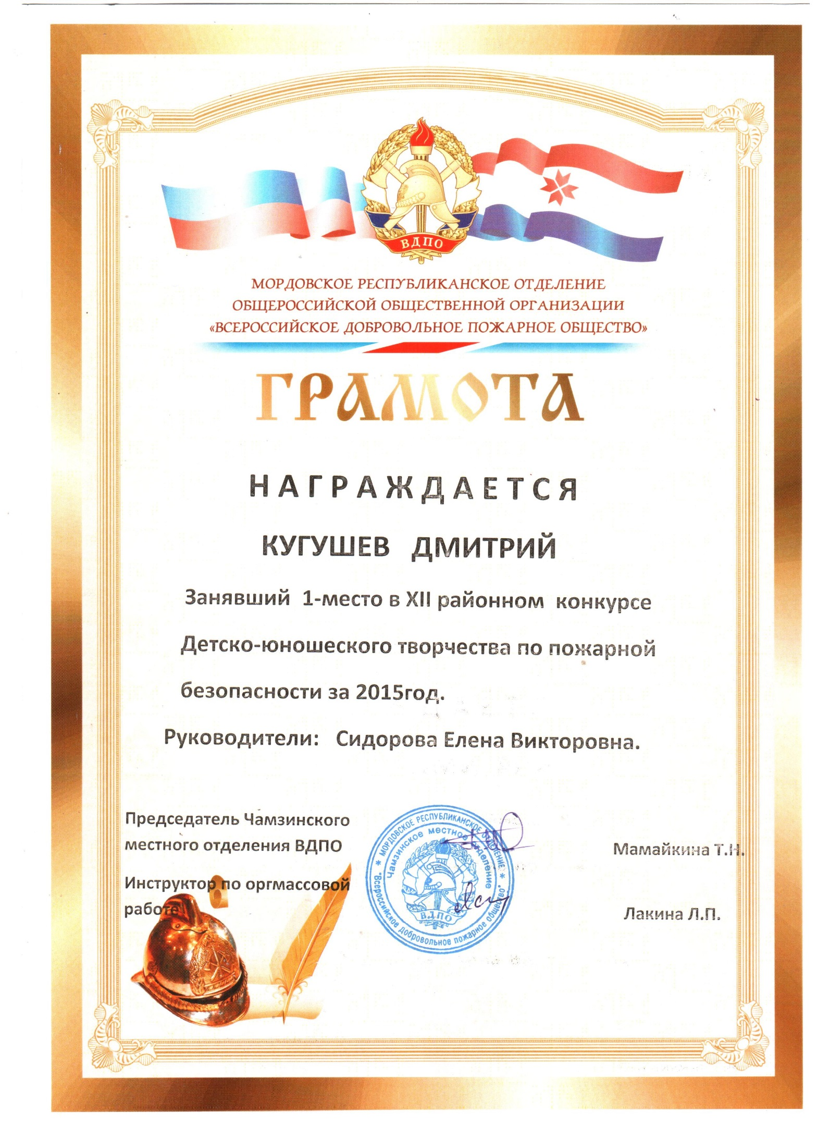

Slide 27
5. Наличие авторских программ методических пособий

Slide 28
6. Выступления на научно- практических конференциях, педагогических чтениях, семинарах, секциях, методических объединениях

Slide 29
Педсоветы | Дата
Как мы работаем над развитием речи детей на занятиях и в свободной деятельности. | 08.02.2013
Эффективность методов и приемов обучения детей основным видам движений на физкультурных занятиях и в свободной двигательной деятельности. | 03.12.2013
Влияние природы на здоровье ребенка и безопасность при общение с ней. | 08.12.2015
Развитие творческих способностей детей в процессе формирования навыков и умений собственной изобразительной деятельности. | 14.04.2016
Готовность воспитателей подготовительной группы к осуществлению задач детей подготовки детей к обучению детей в 1-ом классе. | 04.10.2016
Семинар
Речевые игры в режимных моментах в ДОУ в разных возрастных группах. | 19.12.2016
Практикум
Школа мяча. | 29.10.2013
Консультации
Организация проектной деятельности с детьми. | 10.12.2016
Закаливающие процедуры. | 13.02.2014

Slide 30
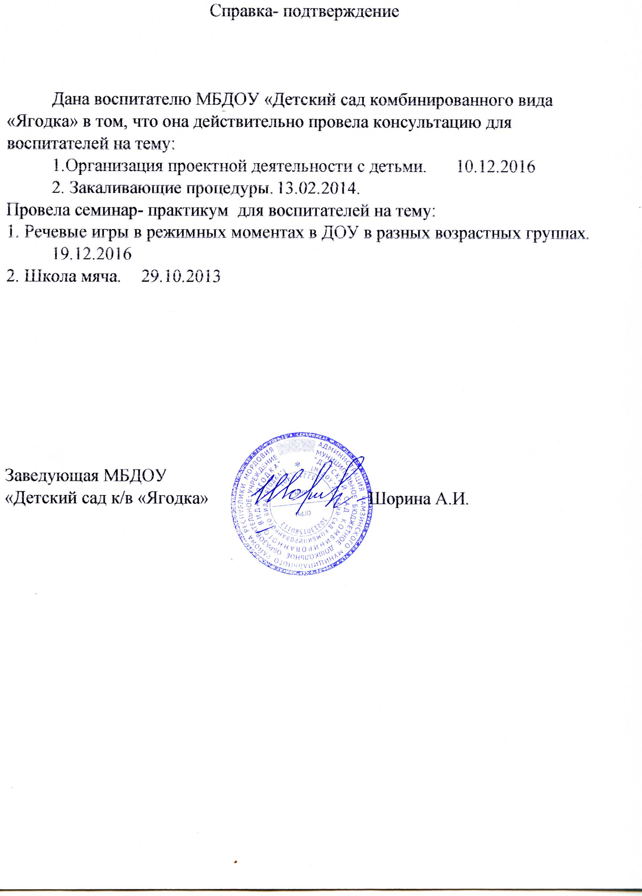

Slide 31
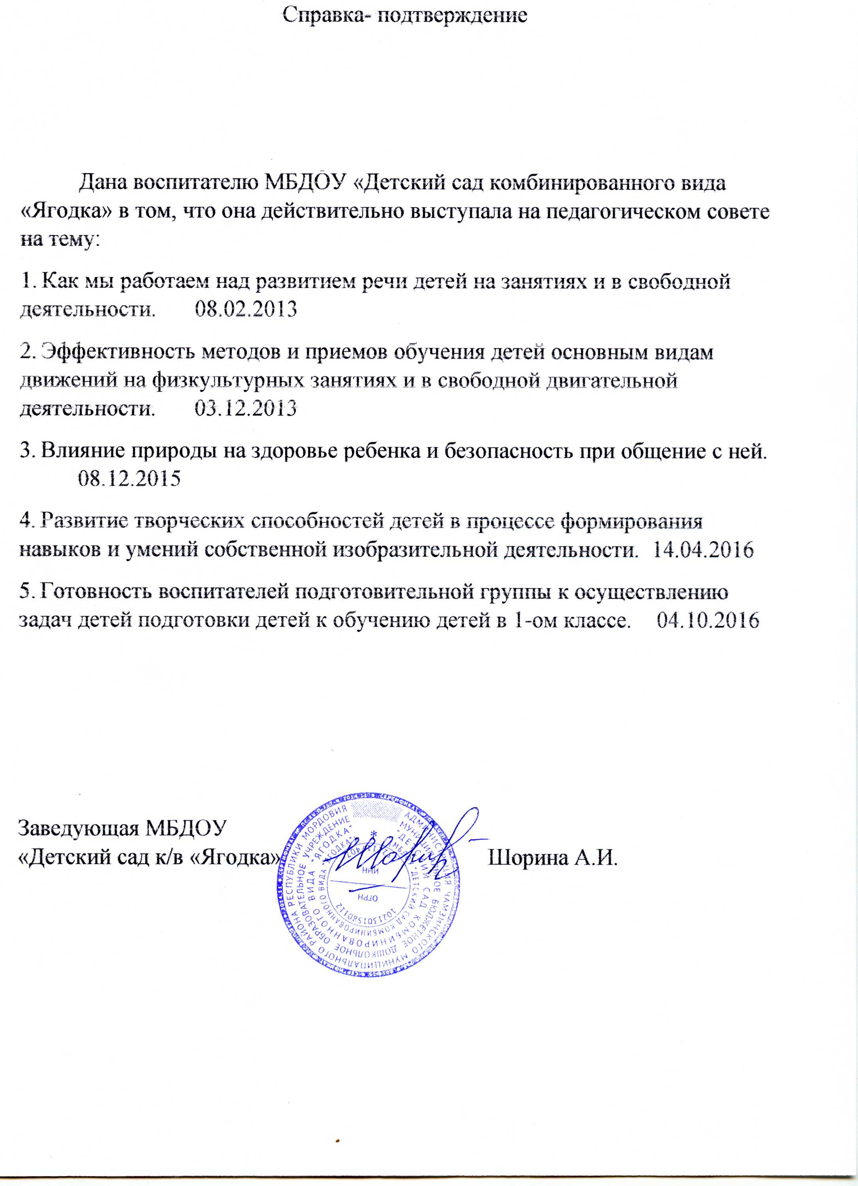

Slide 32
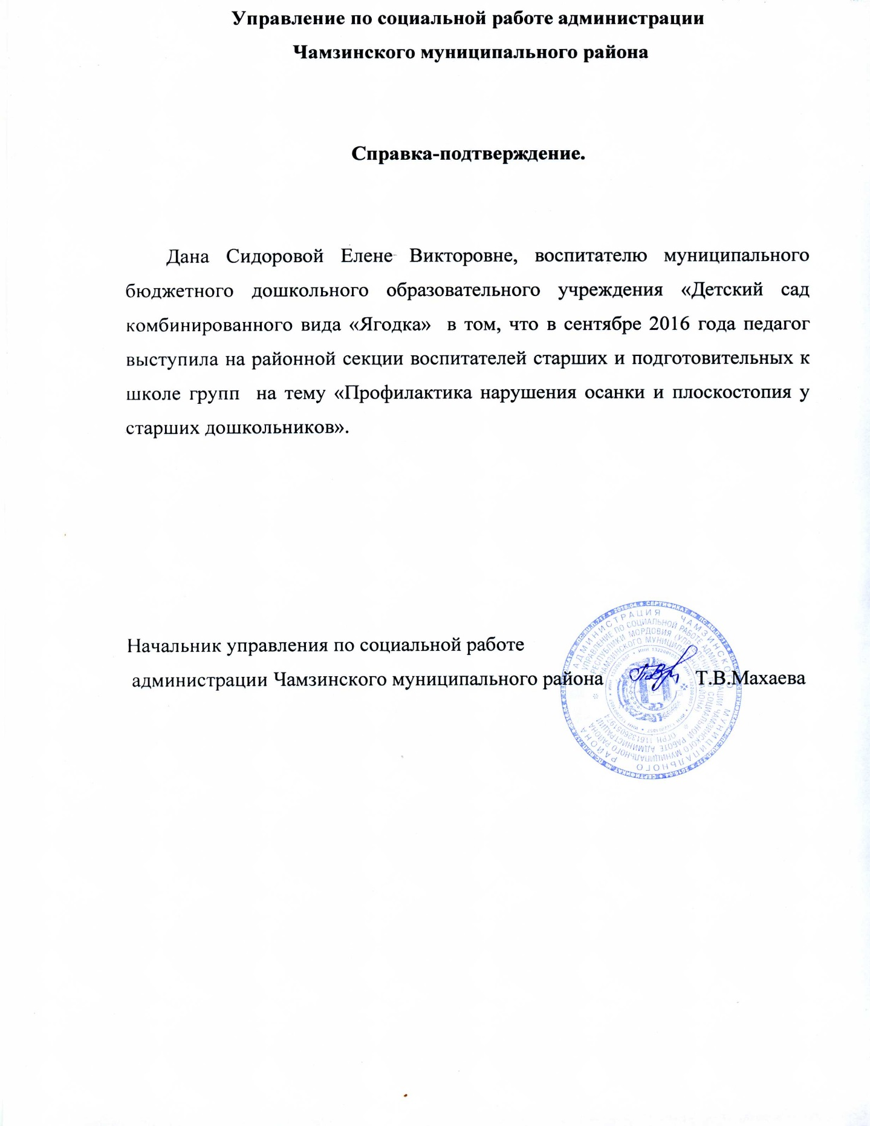

Slide 33
7. Проведение открытых занятий, мастер- классов, мероприятий

Slide 34
№ | Дата | Место | Тема | Название мероприятия
1 | Март 2014 | МБДОУ Детский сад к/в «Ягодка» | Открытое занятие во второй младшей группе по физическому развитию «Воробышки» | Открытое занятие

Slide 35
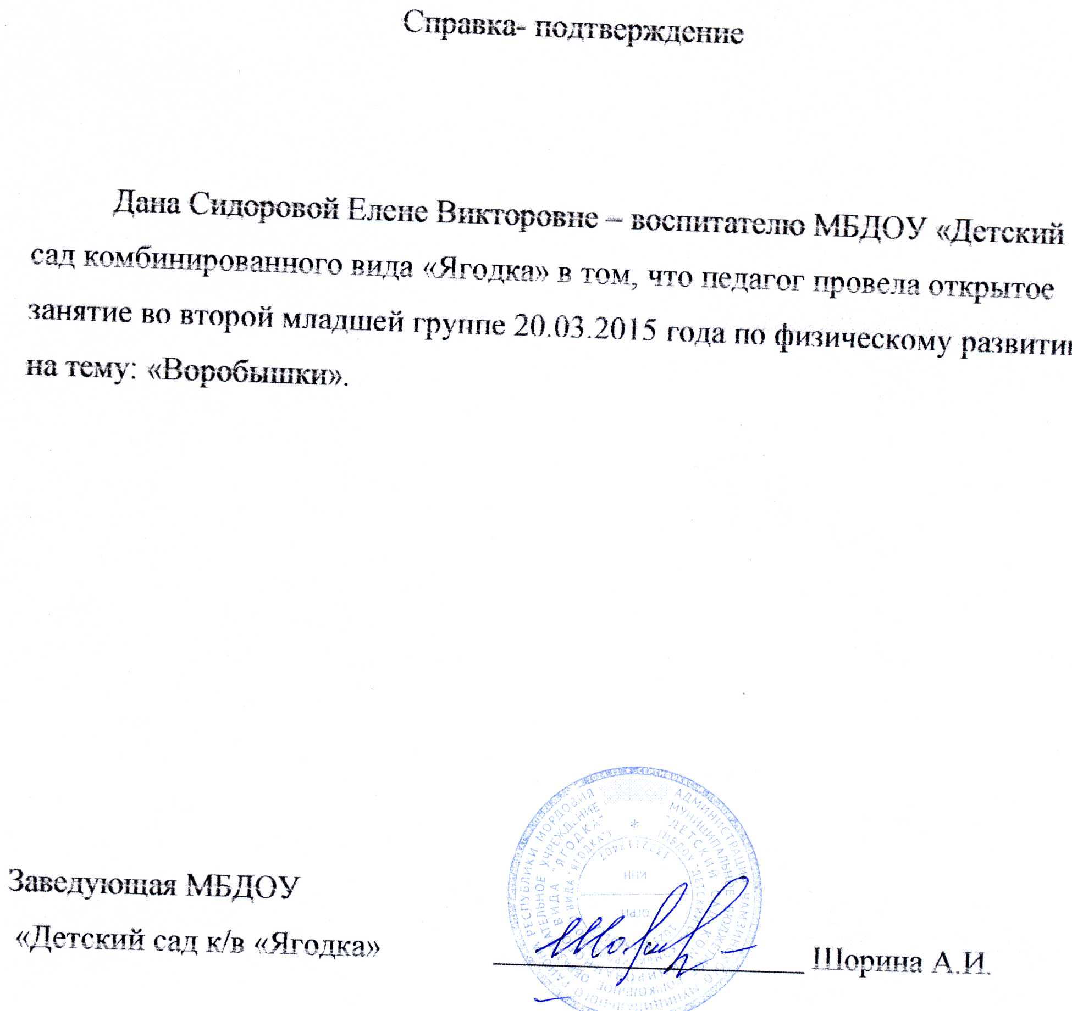

Slide 36
8. Общественная активность педагога

Slide 37
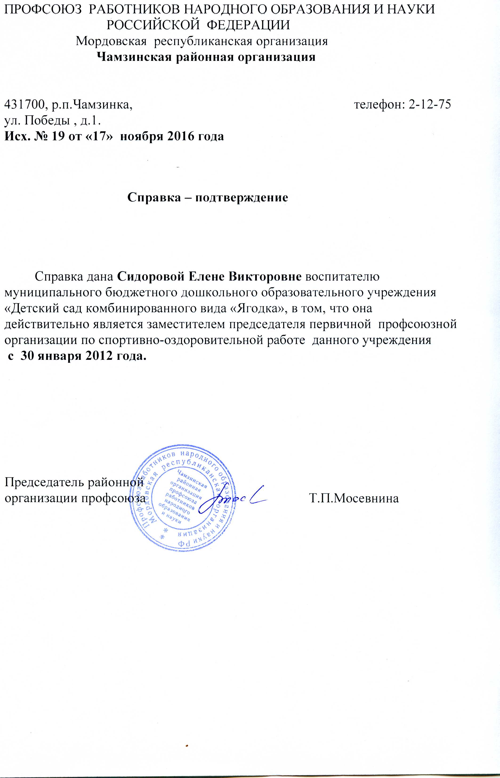

Slide 38
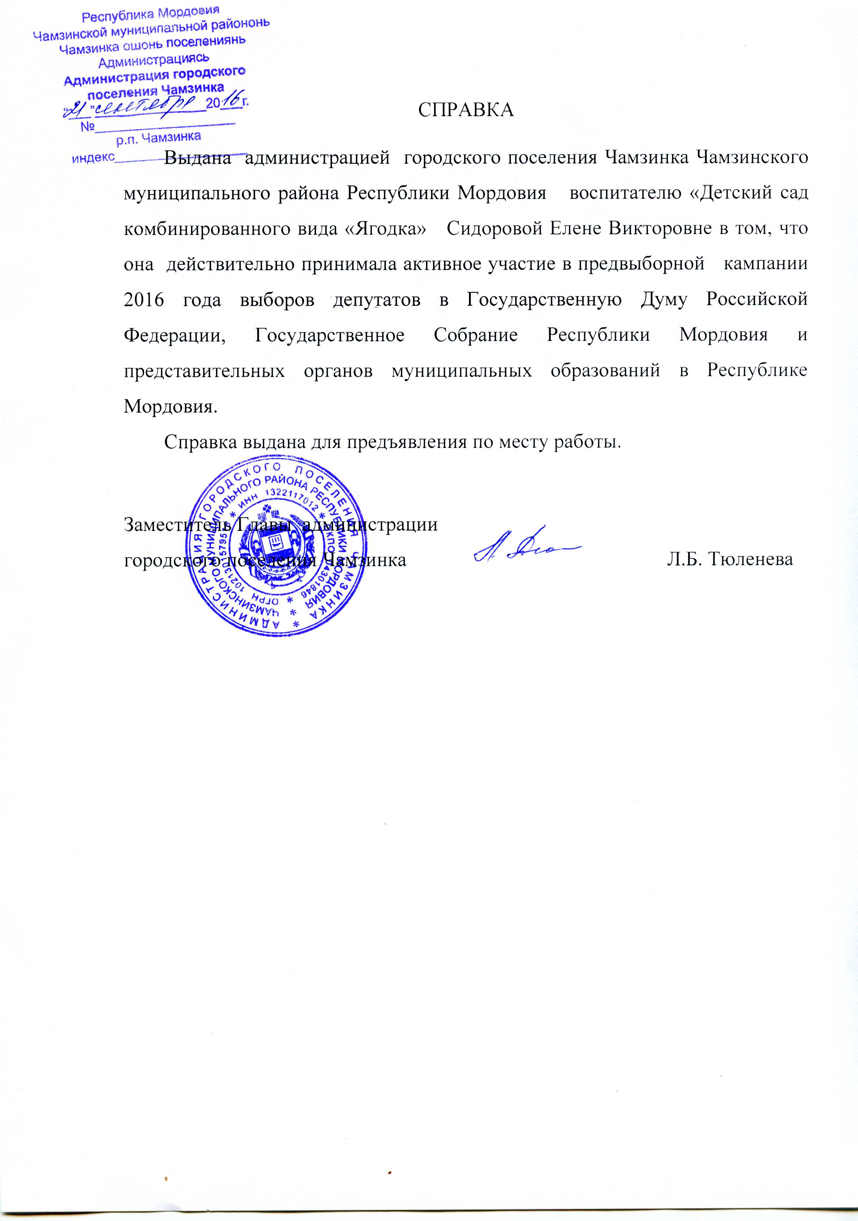

Slide 39
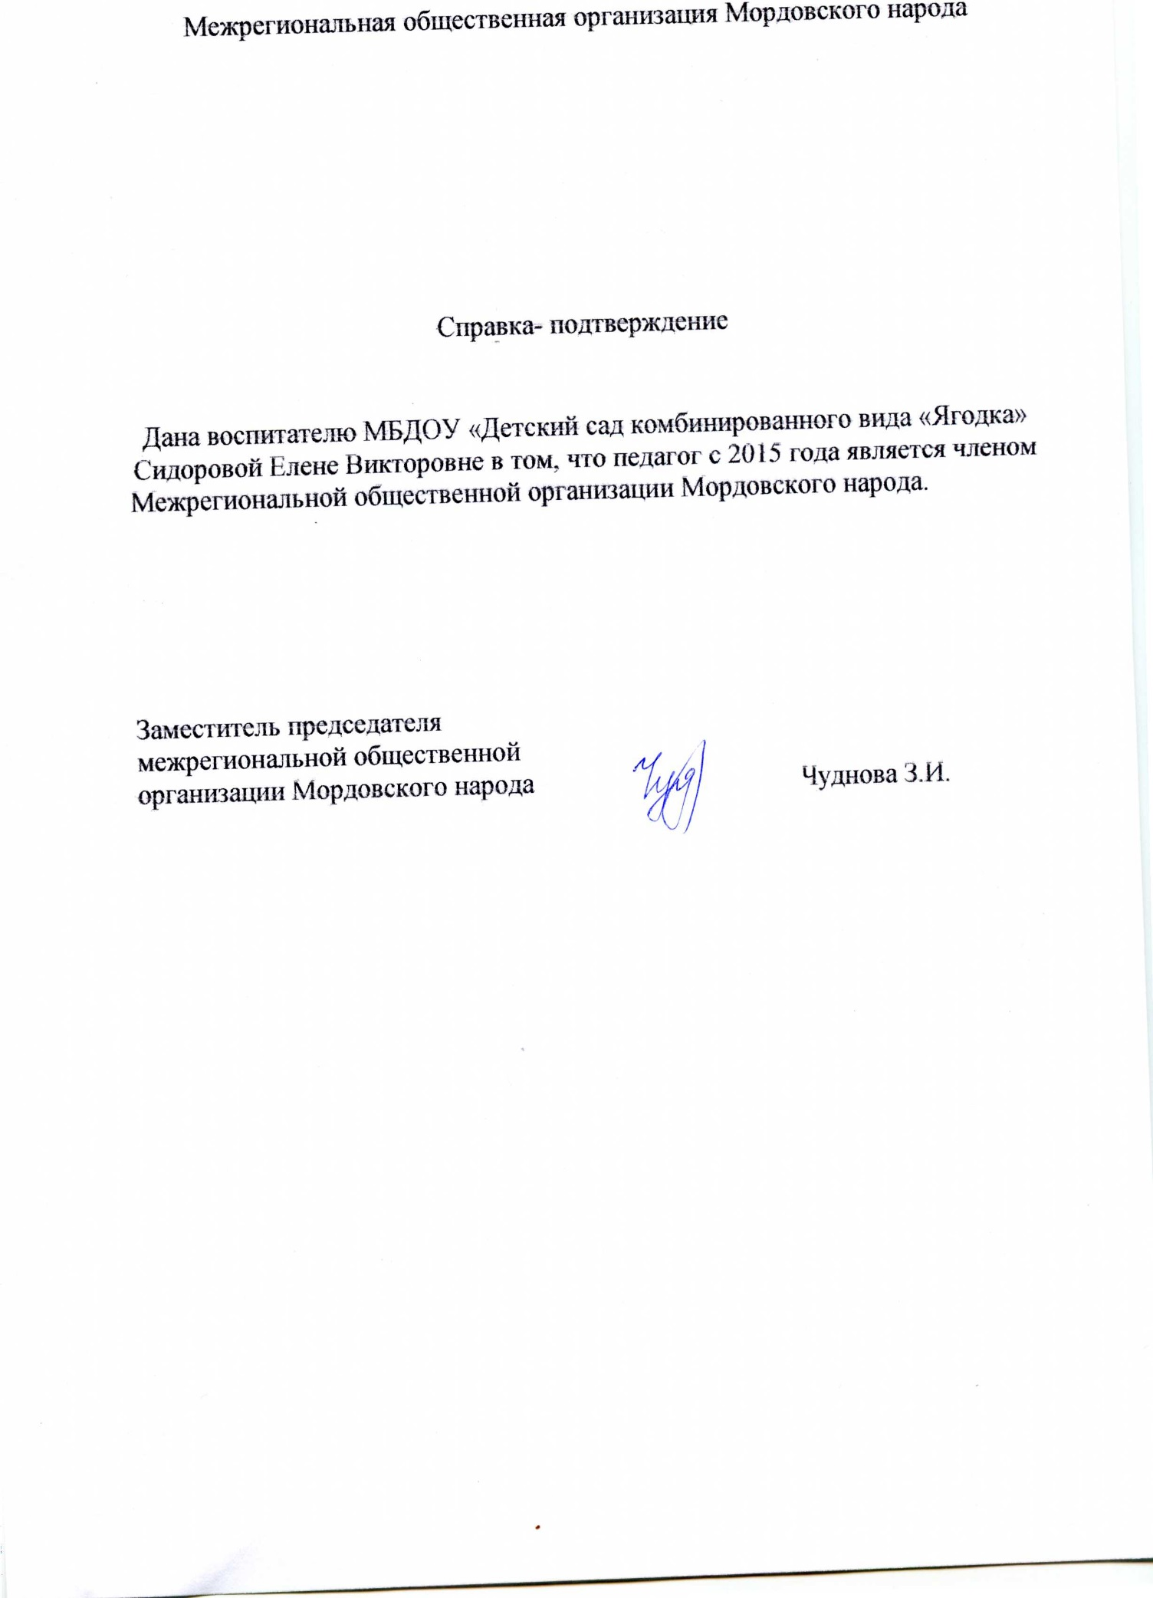

Slide 40
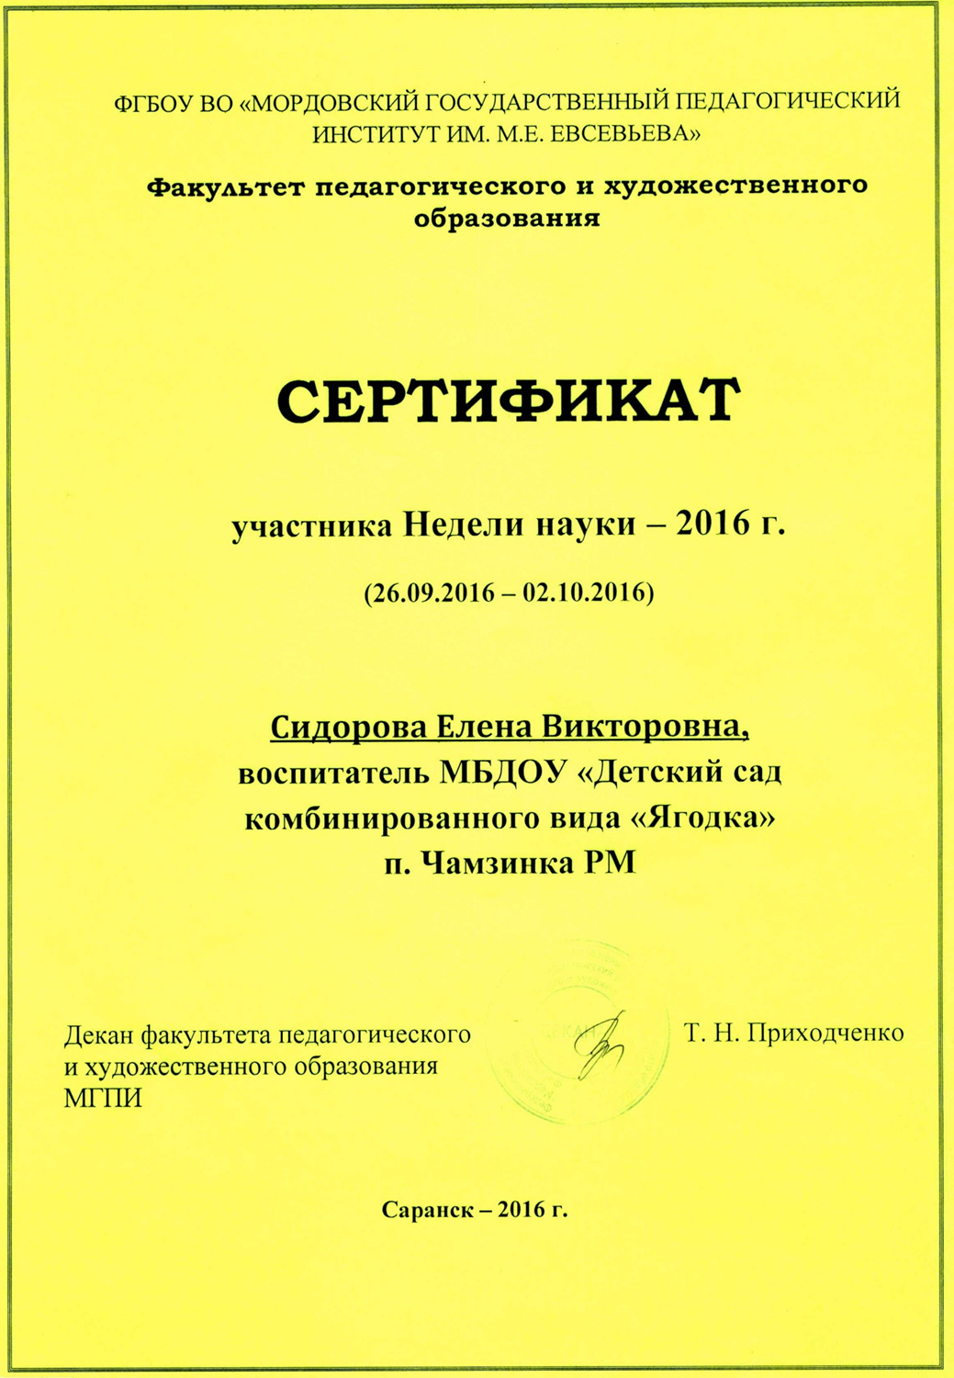

Slide 41
9. Позитивные результаты работы с воспитанниками

Slide 42
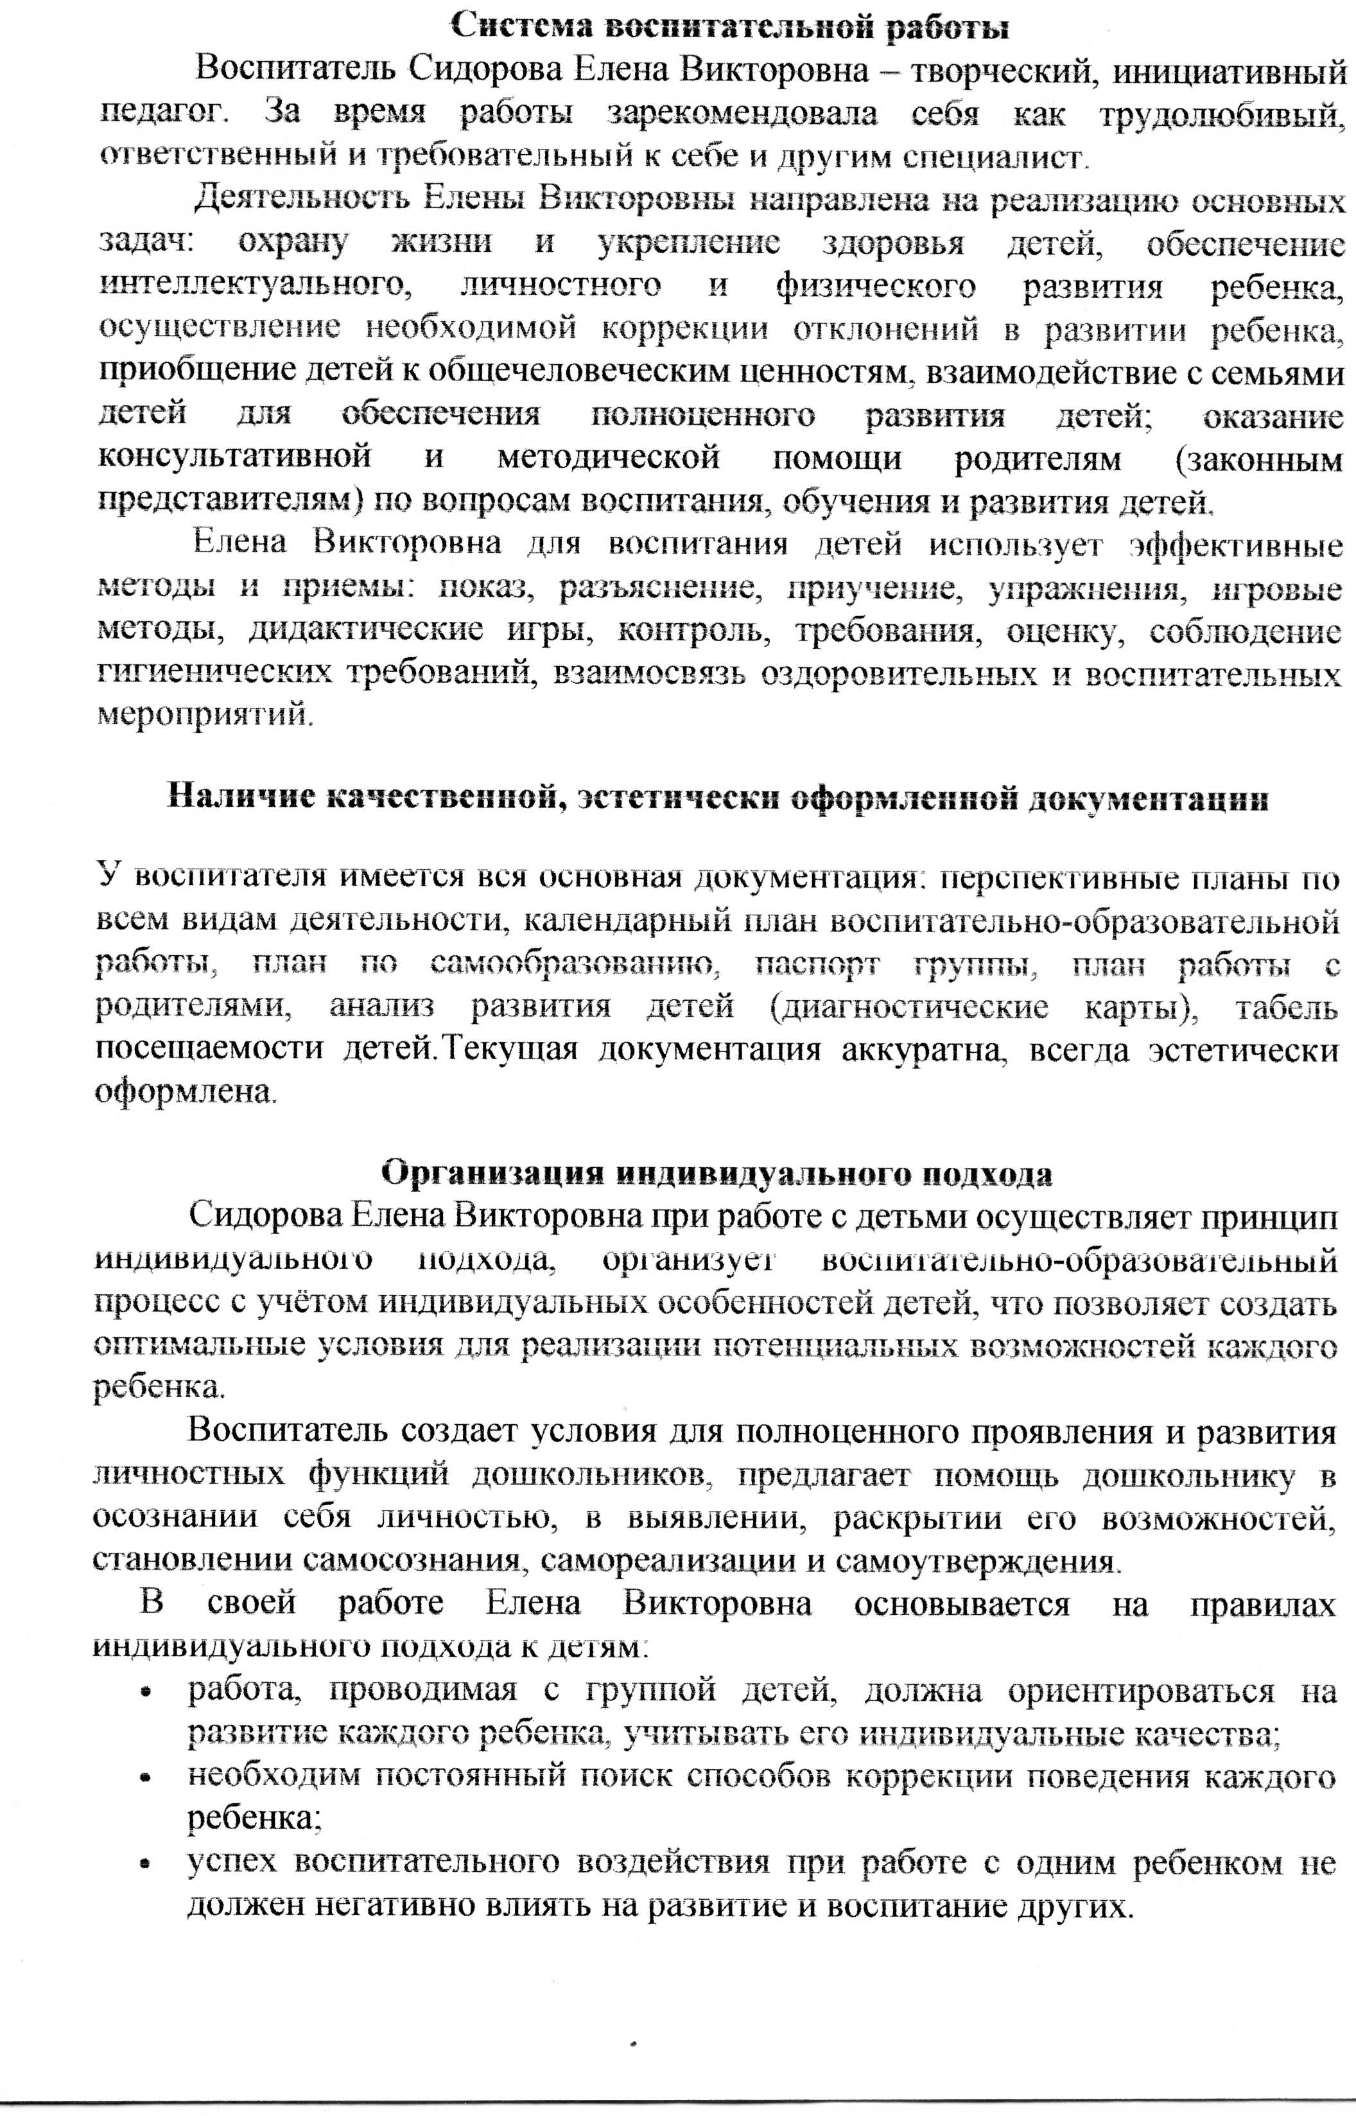

Slide 43
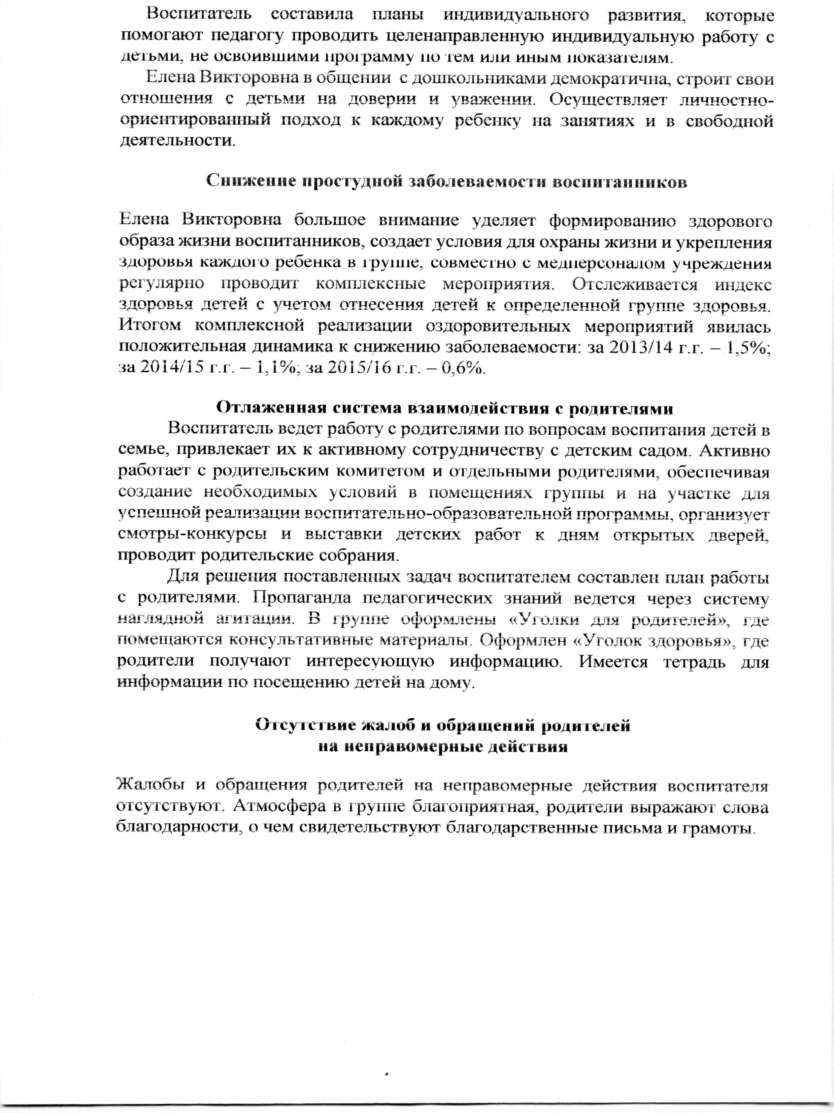

Slide 44
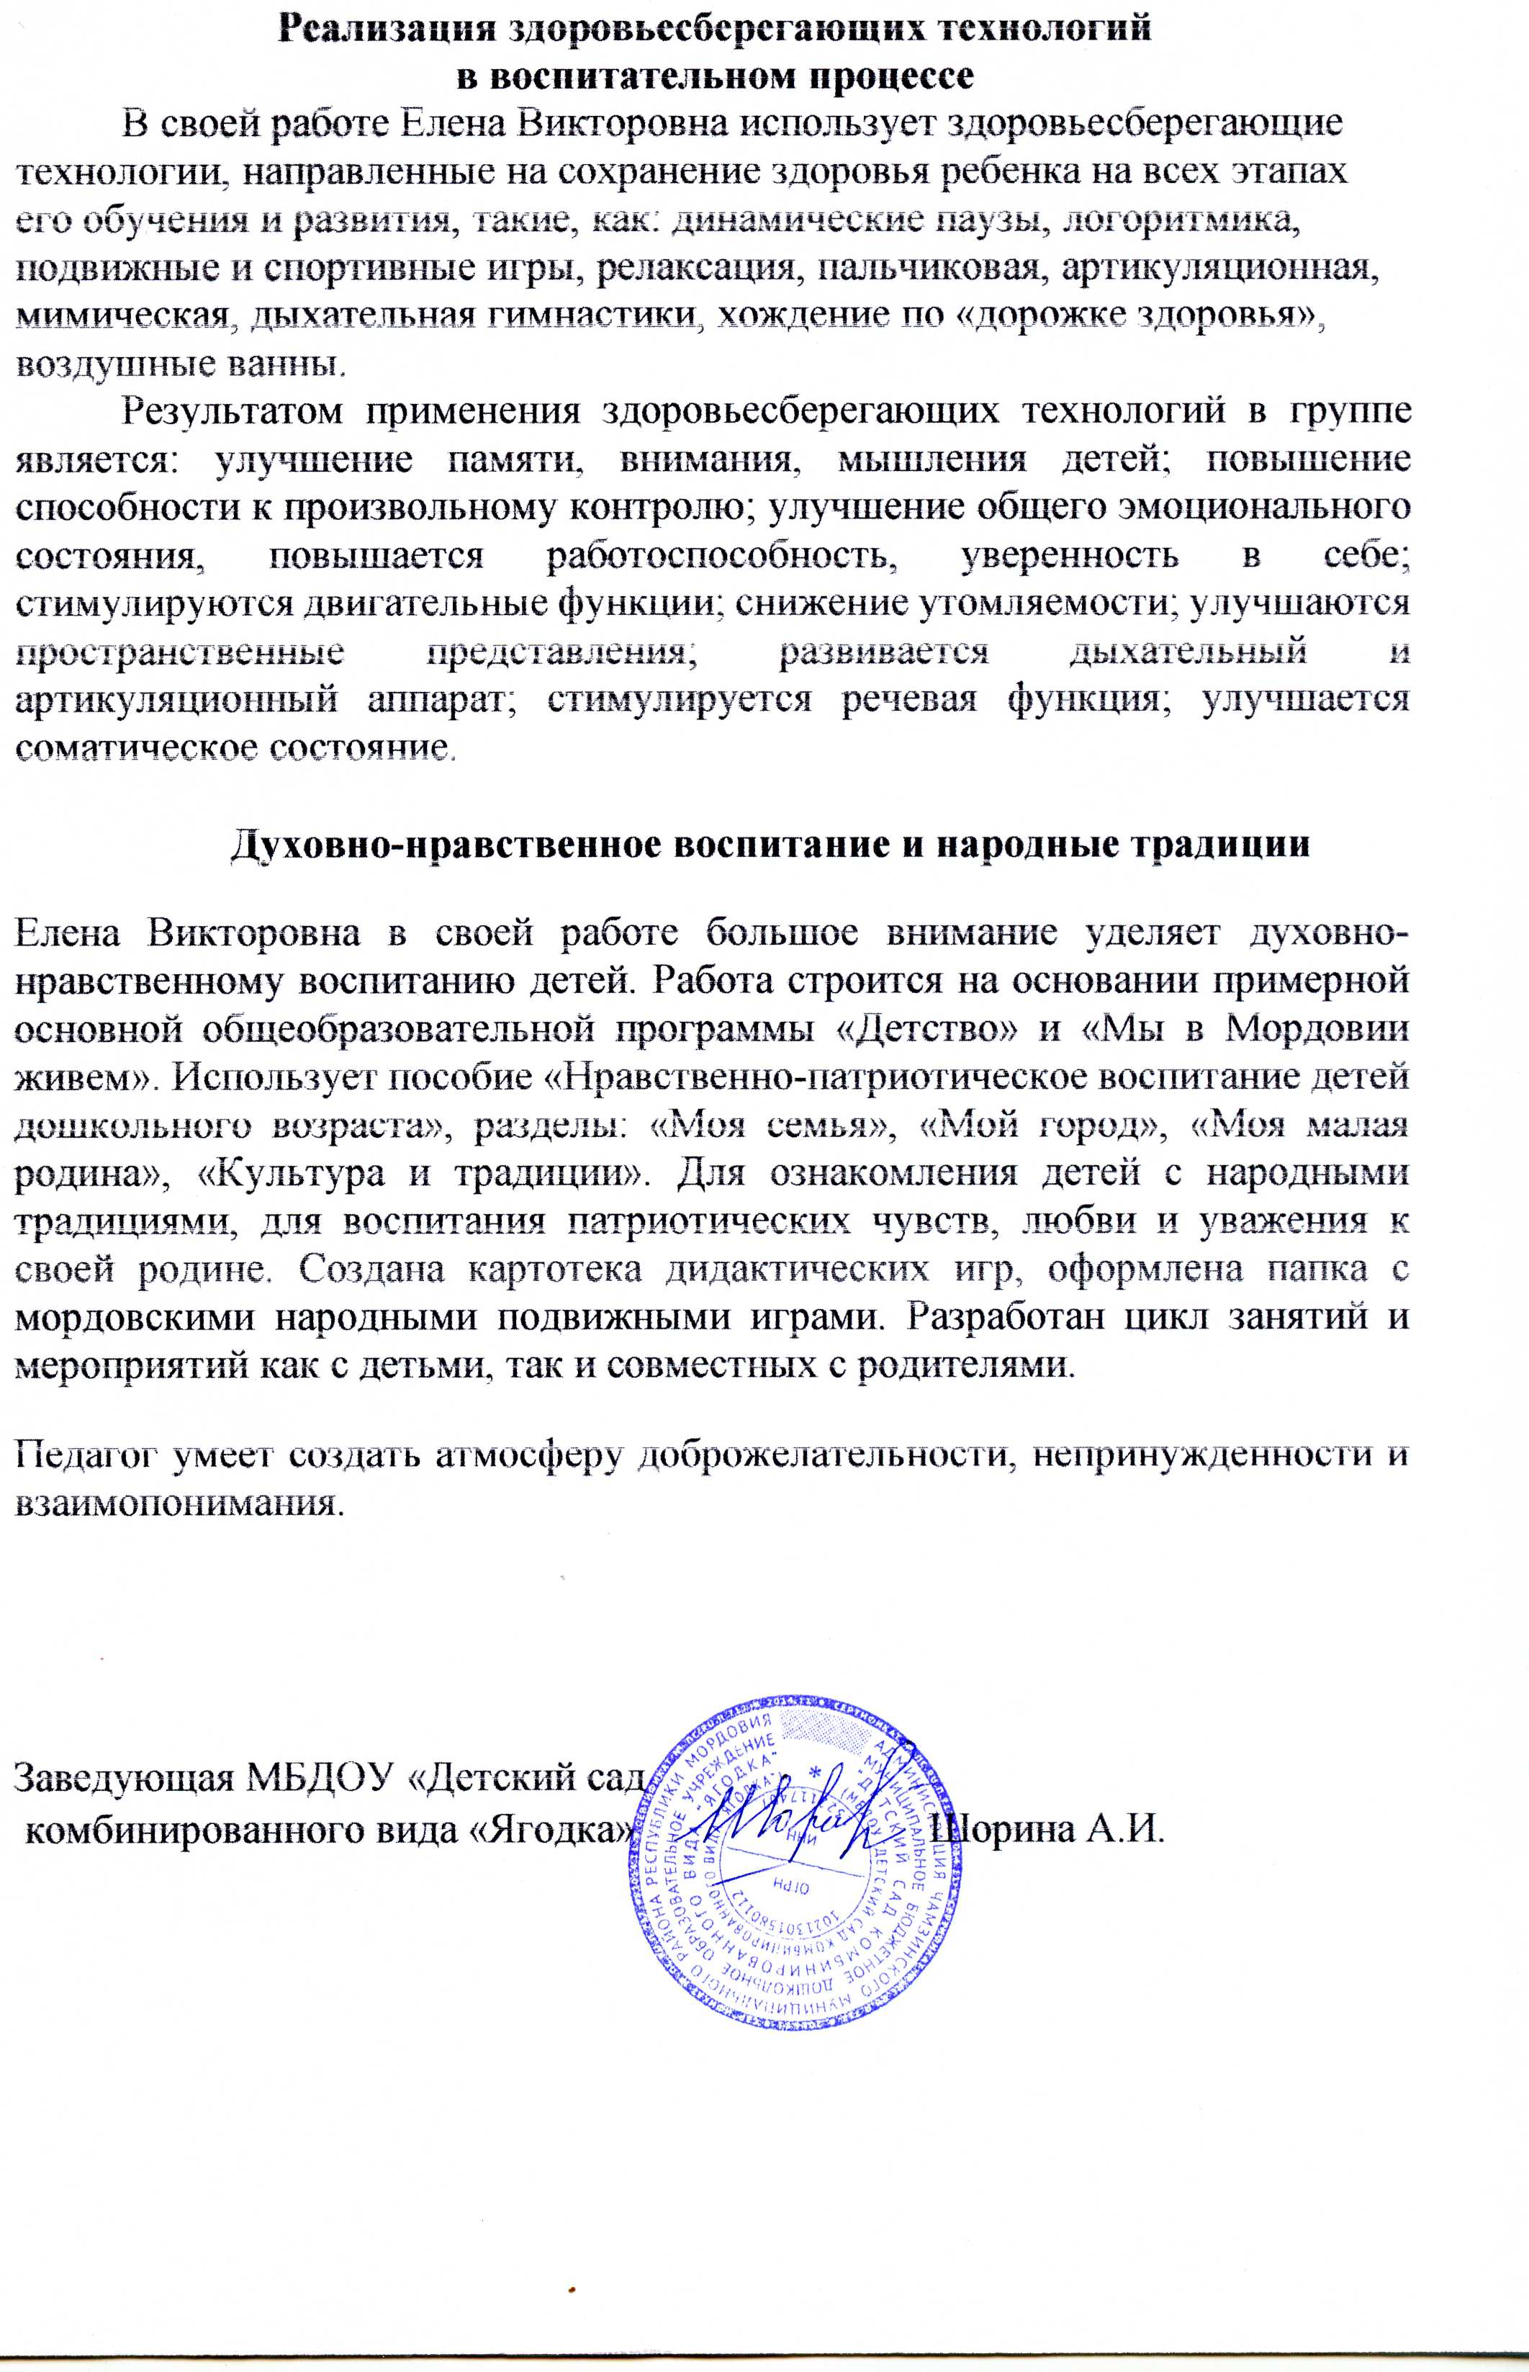

Slide 45
10. Участие педагога в профессиональных конкурсах

Slide 46
11. Награды и поощрения педагога

Slide 48
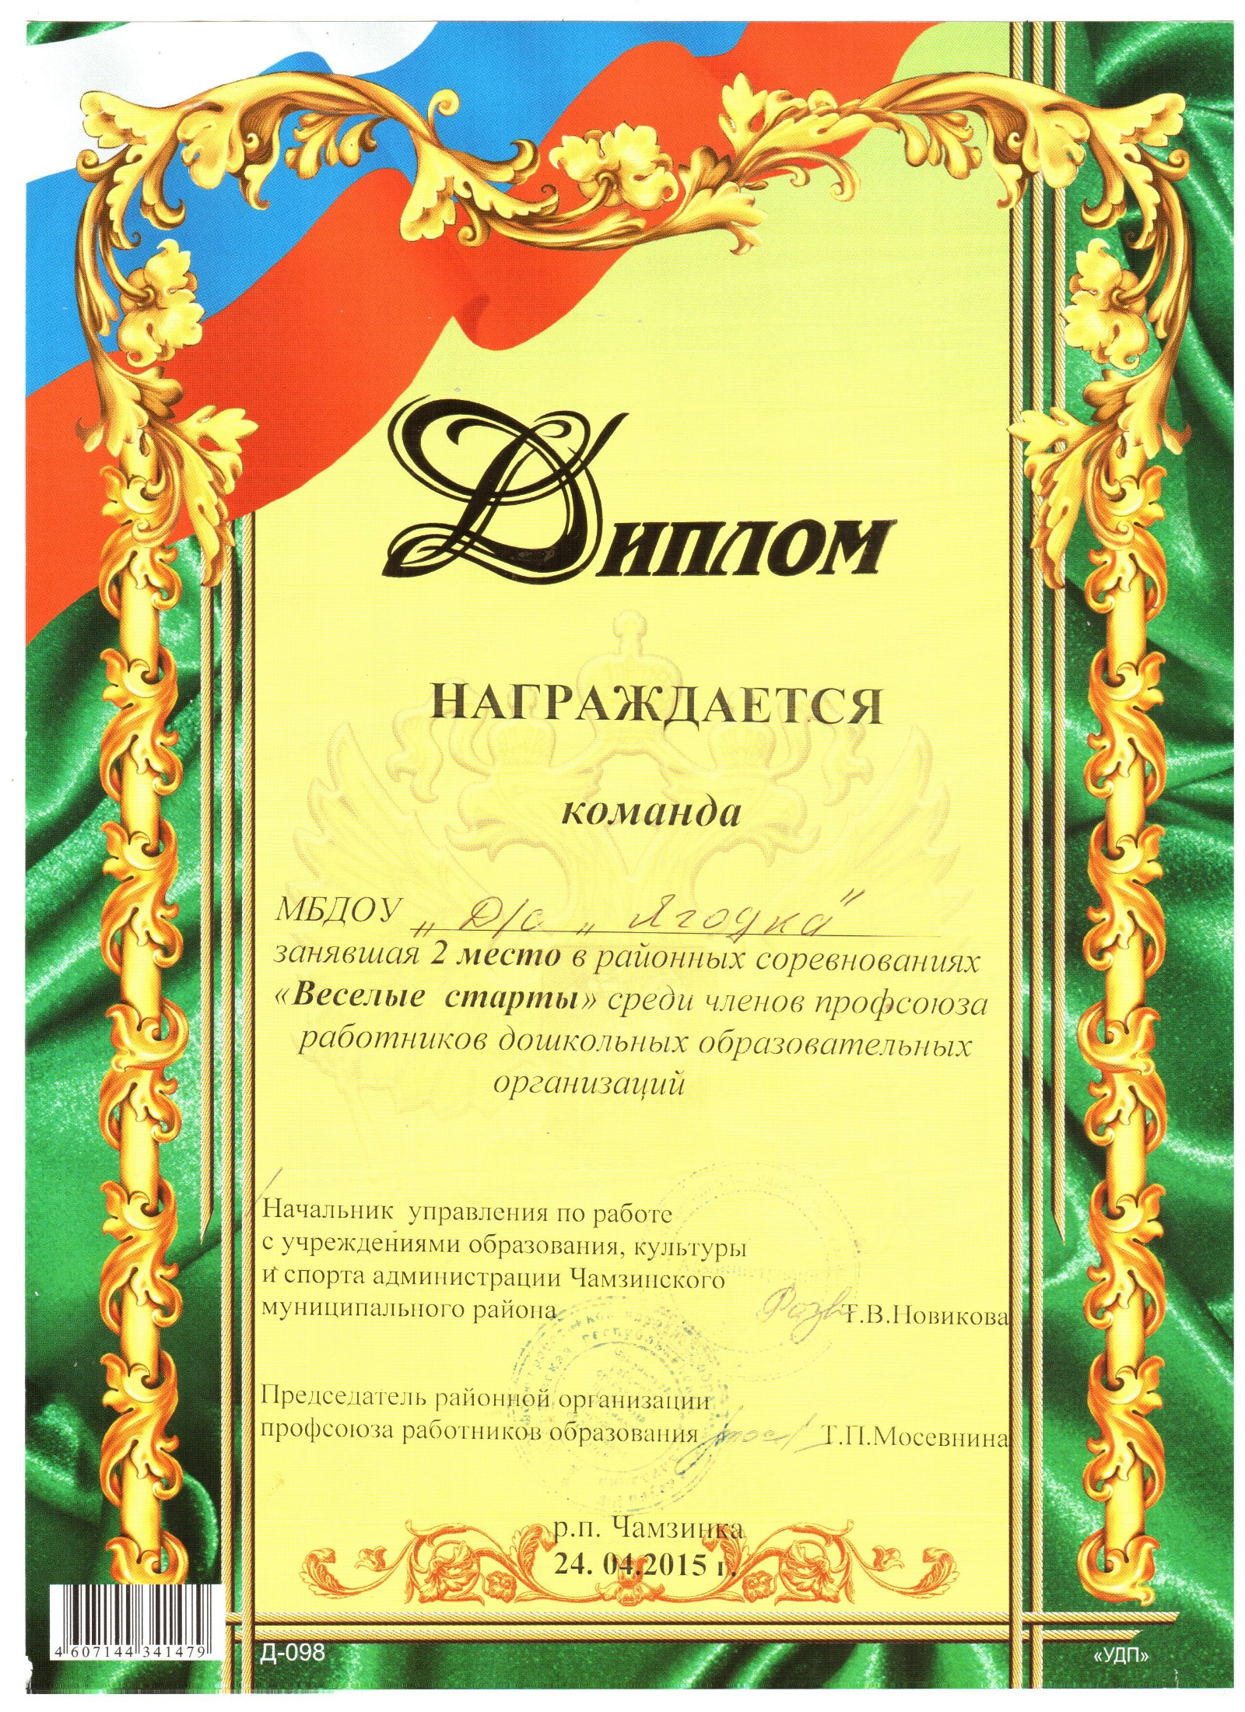

Slide 54
12. Повышение квалификации, профессиональная переподготовка

Slide 55
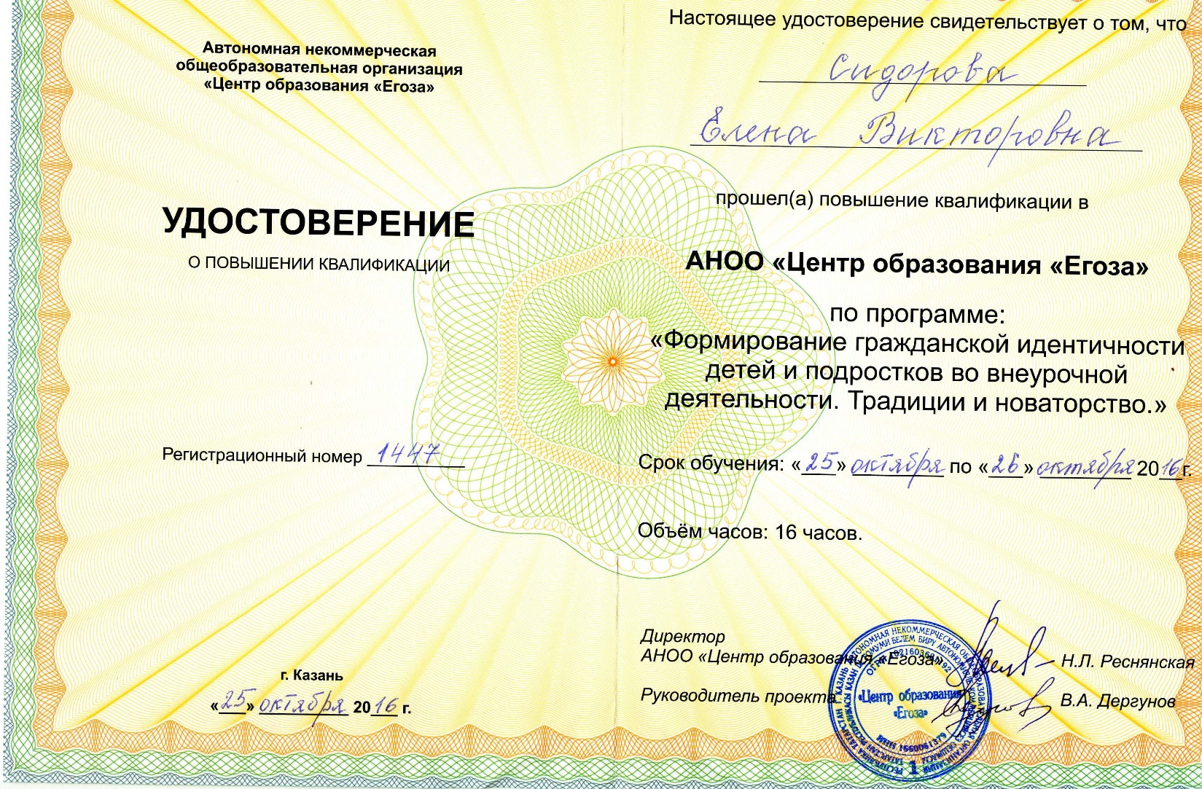

Slide 56
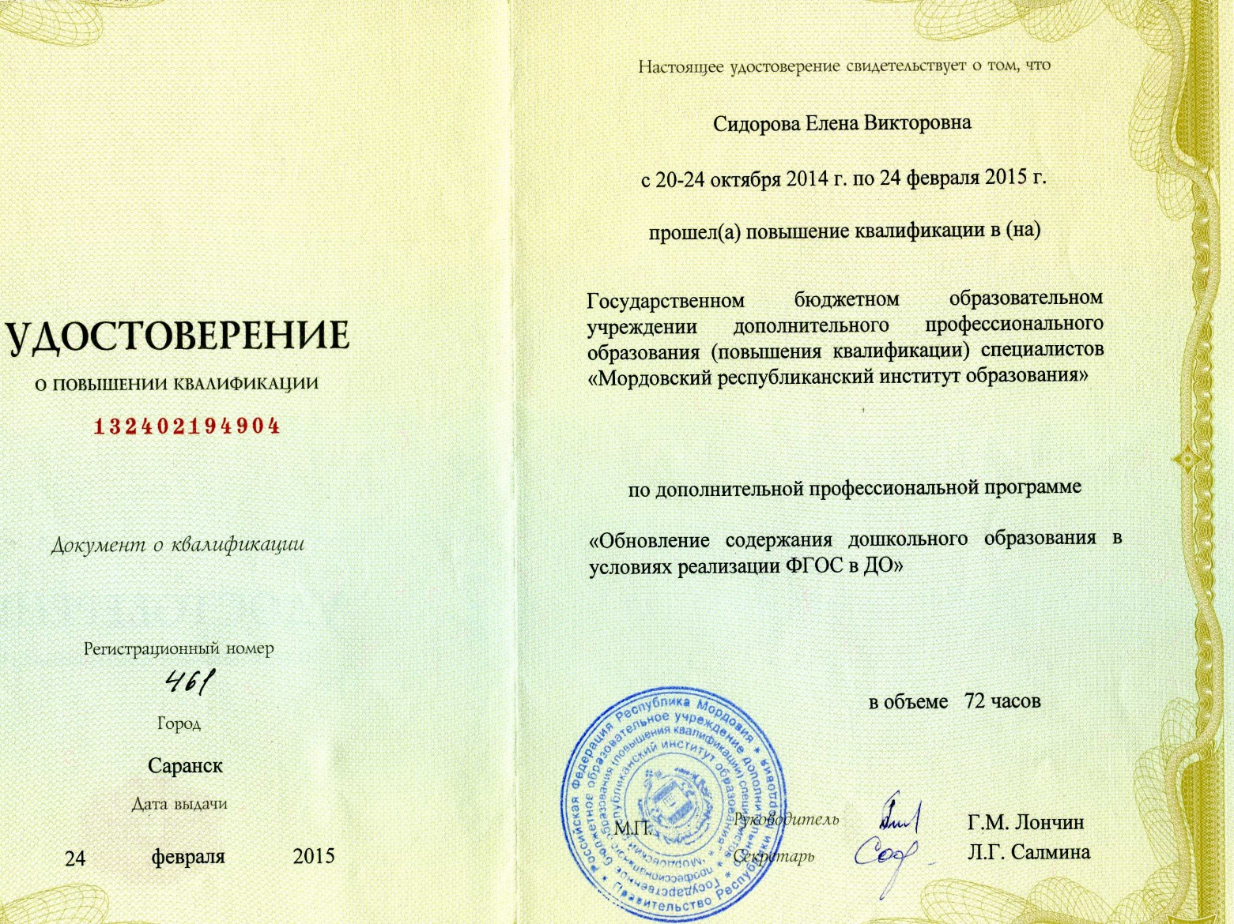

Slide 57
